Slide 1

2024 春季主日学 申命記 第三課：旷野的“和平与战争”（第二章） 1/21/2024
土桑華人基督教會

Slide 2
書名：
申命记‬1:1 以下所记的是摩西在约旦河东的旷野、疏弗对面的亚拉巴，就是巴兰、陀弗、拉班、哈洗录、底撒哈中间，向以色列众人所说的话
希伯來正典是引用第一個字“说的话”
希臘文七十士譯本 “Deuteros”(二）+”nomos”（誡命，律法）Deuteronominon
英文：Deuteronomy （第二次申明律法）
中文：申命记
作者： 摩西 （1:1-3,29:1,31:9,24-26)
寫作時間：大約在過約但河一個月之前（1：1－3），在以色列人結束曠野 40年生活之後寫的。（～BC1406年）
內容跨越時間：約有四十年

Slide 3
寫作背景和目的：去埃及到如今已經40年，當以色列人舊的一代已經過去，而新的一代是在曠野長大，當他們進入迦南地前，必要曉得神已經說的話語與誡命，因此申命記不是一套新的律法與誡命，乃是重申舊命，使新的一代能得知，他們是信實的神所愛的立約子民，好在進入應許之地後，因著遵行神的話語，要成為蒙福的子民。反之，如違約，將受禍且被分散在各國。
中心信息：神的信實與人的抉擇
申命记‬11:26 “看哪，我今日将祝福与咒诅的话都陈明在你们面前。 27 你们若听从耶和华你们神的诫命，就是我今日所吩咐你们的，就必蒙福。 28 你们若不听从耶和华你们神的诫命，偏离我今日所吩咐你们的道，去侍奉你们素来所不认识的别神，就必受祸。
‪提摩太后书‬2:13 我们纵然失信，他仍是可信的，因为他不能背乎自己。

Slide 4
分段：
一、回顧已往歷史(一至四章)
1.曠野飄流引言並從西乃山至加低斯巴尼亞(一章)
2.從加低斯巴尼亞飄流三十八年後來到希實本(二章)
3.從希實本來到約旦河東岸(三章)
4.摩西勸勉百姓遵守律法典章(四章)
二、重申神的命令(五至二十六章)
1.重申西乃山之約(五至六章)
2.進迦南地後須守住神選民的身份(七至九章)
3.重申神的基本誡命(十至十一章)
4.重申敬拜真神不可拜別神(十二至十三章)
5.重申敬虔生活的條例(十四至十八章)
6.重申社會生活的條例(十九至二十六章)
三、展望未來前景(二十七至三十四章)
1.立石誓願守約蒙福，違者受咒詛(二十七至二十八章)
2.摩西與以色列人立約(二十九至三十章)
3.選立約書亞並在眾民前做最後的囑咐(三十一章)
4摩西的歌.(三十二章)
5.摩西對十二支派祝福的話(三十三章)
6.約書亞追記摩西之死(三十四章)
摘自黃迦勒《基督徒文摘解經系列──申命記書註解》

Slide 5
申命記：神的百姓重要轉折點
新的一代
新的土地
新的生活方式 (帳棚到房子，嗎哪到土產）
新的啟示 （神的大能可畏到神的愛）
新的託付 （入迦南，建國度）
新的領袖 （摩西到約書亞）
新的挑戰

Slide 6
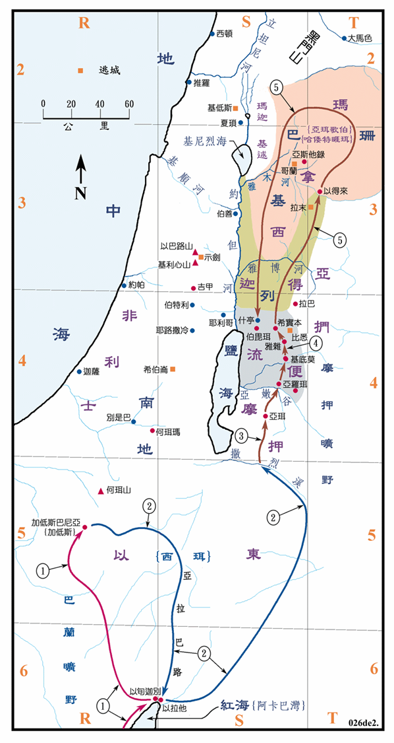
地點：
約但河東的摩押平原
地圖摘自聖光神學院聖經地理資訊網

Slide 7
申命记第二章
1此后，我们转回，从红海的路往旷野去，是照耶和华所吩咐我的。我们在西珥山绕行了许多日子。2耶和华对我说，3你们绕行这山的日子够了，要转向北去。
4你吩咐百姓说，你们弟兄以扫的子孙住在西珥，你们要经过他们的境界。他们必惧怕你们，所以你们要分外谨慎。5不可与他们争战。他们的地，连脚掌可踏之处，我都不给你们，因我已将西珥山赐给以扫为业。6你们要用钱向他们买粮吃，也要用钱向他们买水喝。7因为耶和华你的神在你手里所办的一切事上已赐福与你。你走这大旷野，他都知道了。这四十年，耶和华你的神常与你同在，故此你一无所缺。
8于是，我们离了我们弟兄以扫子孙所住的西珥，从亚拉巴的路，经过以拉他，以旬迦别，转向摩押旷野的路去。9耶和华吩咐我说，不可扰害摩押人，也不可与他们争战。他们的地，我不赐给你为业，因我已将亚珥赐给罗得的子孙为业。10（先前，有以米人住在那里，民数众多，身体高大，像亚衲人一样。11这以米人像亚衲人。也算为利乏音人。摩押人称他们为以米人。12先前，何利人也住在西珥，但以扫的子孙将他们除灭，得了他们的地，接着居住，就如以色列在耶和华赐给他为业之地所行的一样。）13现在，起来过撒烈溪。于是我们过了撒烈溪。

Slide 8
申命记第二章
14自从离开加低斯巴尼亚，到过了撒烈溪的时候，共有三十八年，等那世代的兵丁都从营中灭尽，正如耶和华向他们所起的誓。15耶和华的手也攻击他们，将他们从营中除灭，直到灭尽。
16兵丁从民中都灭尽死亡以后，17耶和华吩咐我说，
18你今天要从摩押的境界亚珥经过，19走近亚扪人之地，不可扰害他们，也不可与他们争战。亚扪人的地，我不赐给你们为业，因我已将那地赐给罗得的子孙为业。20（那地也算为利乏音人之地，先前利乏音人住在那里，亚扪人称他们为散送冥。21那民众多，身体高大，像亚衲人一样，但耶和华从亚扪人面前除灭他们，亚扪人就得了他们的地，接着居住。22正如耶和华从前为住西珥的以扫子孙将何利人从他们面前除灭，他们得了何利人的地，接着居住一样，直到今日。23从迦斐托出来的迦斐托人将先前住在乡村直到迦萨的亚卫人除灭，接着居住。）

Slide 9
申命记第二章
24你们起来前往，过亚嫩谷。我已将亚摩利人希实本王西宏和他的地交在你手中，你要与他争战，得他的地为业。25从今日起，我要使天下万民听见你的名声都惊恐惧怕，且因你发颤伤恸。
26我从基底莫的旷野差遣使者去见希实本王西宏，用和睦的话说，27求你容我从你的地经过，只走大道，不偏左右。28你可以卖粮给我吃，也可以卖水给我喝，只要容我步行过去，29就如住西珥的以扫子孙和住亚珥的摩押人待我一样，等我过了约旦河，好进入耶和华我们神所赐给我们的地。30但希实本王西宏不容我们从他那里经过。因为耶和华你的神使他心中刚硬，性情顽梗，为要将他交在你手中，像今日一样。
31耶和华对我说，从此起首，我要将西宏和他的地交给你。你要得他的地为业。32那时，西宏和他的众民出来攻击我们，在雅杂与我们交战。33耶和华我们的神将他交给我们，我们就把他和他的儿子，并他的众民，都击杀了。34我们夺了他的一切城邑，将有人烟的各城，连女人带孩子，尽都毁灭，没有留下一个。35惟有牲畜和所夺的各城，并其中的财物，都取为自己的掠物。36从亚嫩谷边的亚罗珥和谷中的城，直到基列，耶和华我们的神都交给我们了，没有一座城高得使我们不能攻取的。37惟有亚扪人之地，凡靠近雅博河的地，并山地的城邑，与耶和华我们神所禁止我们去的地方，都没有挨近。

Slide 10
申命记第一章
40至于你们，要转回，从红海的路往旷野去。
41那时，你们回答我说，我们得罪了耶和华，情愿照耶和华我们神一切所吩咐的上去争战。于是你们各人带着兵器，争先上山地去了。
42耶和华吩咐我说，你对他们说，不要上去，也不要争战。因我不在你们中间，恐怕你们被仇敌杀败了。
43我就告诉了你们，你们却不听从，竟违背耶和华的命令，擅自上山地去了。
44住那山地的亚摩利人就出来攻击你们，追赶你们，如蜂拥一般，在西珥杀退你们，直到何珥玛。
45你们便回来，在耶和华面前哭号。耶和华却不听你们的声音，也不向你们侧耳。
46于是你们在加低斯住了许多日子。

Slide 11
课堂提问与分享 Q&A
Q1:以色列人不可與那些人爭戰？為什麽？
Q2:以色列人與那些人爭戰？為什麽？
Q3:当今基督徒如何面对仇敌？

Slide 12
2024 春季主日学 申命記 第四課：进入迦南之前战败巴珊王 （第三章） 1/28/2024
土桑華人基督教會

Slide 13
申命記3
1以后，我们转回，向巴珊去。巴珊王噩和他的众民都出来，在以得来与我们交战。2耶和华对我说，不要怕他。因我已将他和他的众民，并他的地，都交在你手中。你要待他像从前待住希实本的亚摩利王西宏一样。3于是耶和华我们的神也将巴珊王噩和他的众民都交在我们手中。我们杀了他们，没有留下一个。4那时，我们夺了他所有的城，共有六十座，没有一座城不被我们所夺。这为亚珥歌伯的全境，就是巴珊地噩王的国。5这些城都有坚固的高墙，有门有闩。此外还有许多无城墙的乡村。6我们将这些都毁灭了，像从前待希实本王西宏一样，把有人烟的各城，连女人带孩子，尽都毁灭。7惟有一切牲畜和城中的财物都取为自己的掠物。
申命記1：27在帐棚内发怨言说，耶和华因为恨我们，所以将我们从埃及地领出来，要交在亚摩利人手中，除灭我们。28我们上哪里去呢？我们的弟兄使我们的心消化，说那地的民比我们又大又高，城邑又广大又坚固，高得顶天，并且我们在那里看见亚衲族的人。
地圖摘自聖光神學院聖經地理資訊網

Slide 14
申命記3
8那时，我们从约旦河东两个亚摩利王的手将亚嫩谷直到黑门山之地夺过来9（这黑门山，西顿人称为西连，亚摩利人称为示尼珥），10就是夺了平原的各城，基列全地，巴珊全地，直到撒迦和以得来，都是巴珊王噩国内的城邑。11（利乏音人所剩下的只有巴珊王噩。他的床是铁的，长九肘，宽四肘，都是以人肘为度。现今岂不是在亚扪人的拉巴吗？）
12那时，我们得了这地。从亚嫩谷边的亚罗珥起，我将基列山地的一半，并其中的城邑，都给了流便人和迦得人。13其余的基列地和巴珊全地，就是噩王的国，我给了玛拿西半支派。亚珥歌伯全地乃是巴珊全地。这叫作利乏音人之地。14玛拿西的子孙睚珥占了亚珥歌伯全境，直到基述人和玛迦人的交界，就按自己的名称这巴珊地为哈倭特睚珥，直到今日。15我又将基列给了玛吉。
地圖摘自聖光神學院聖經地理資訊網

Slide 15
申命記3
16从基列到亚嫩谷，以谷中为界，直到亚扪人交界的雅博河，我给了流便人和迦得人，17又将亚拉巴和靠近约旦河之地，从基尼烈直到亚拉巴海，就是盐海，并毗斯迦山根东边之地，都给了他们。 18那时，我吩咐你们说，耶和华你们的神已将这地赐给你们为业。你们所有的勇士都要带着兵器，在你们的弟兄以色列人前面过去。19但你们的妻子，孩子，牲畜，（我知道你们有许多的牲畜）可以住在我所赐给你们的各城里。20等到你们弟兄在约旦河那边，也得耶和华你们神所赐给他们的地，又使他们得享平安，与你们一样，你们才可以回到我所赐给你们为业之地。
21那时我吩咐约书亚说，你亲眼看见了耶和华你神向这二王所行的。耶和华也必向你所要去的各国照样行。22你不要怕他们，因那为你争战的是耶和华你的神。
流便人和迦得人留在约旦河东边（民数记32章）
地圖摘自聖光神學院聖經地理資訊網

Slide 16
申命記3
23那时，我恳求耶和华说，24主耶和华阿，你已将你的大力大能显给仆人看。在天上，在地下，有什么神能象你行事，象你有大能的作为呢？25求你容我过去，看约旦河那边的美地，就是那佳美的山地和利巴嫩。26但耶和华因你们的缘故向我发怒，不应允我，对我说，罢了，你不要向我再提这事。27你且上毗斯迦山顶去，向东，西，南，北举目观望，因为你必不能过这约旦河。28你却要嘱咐约书亚，勉励他，使他胆壮。因为他必在这百姓前面过去，使他们承受你所要观看之地。29于是我们住在伯毗珥对面的谷中
民数记20：7耶和华晓谕摩西说，8你拿着杖去，和你的哥哥亚伦招聚会众，在他们眼前吩咐磐石发出水来，水就从磐石流出，给会众和他们的牲畜喝。9于是摩西照耶和华所吩咐的，从耶和华面前取了杖去。10摩西，亚伦就招聚会众到磐石前。摩西说，你们这些背叛的人听我说，我为你们使水从这磐石中流出来吗？11摩西举手，用杖击打磐石两下，就有许多水流出来，会众和他们的牲畜都喝了。12耶和华对摩西，亚伦说，因为你们不信我(did not trust me enough)，不在以色列人眼前尊我为圣，所以你们必不得领这会众进我所赐给他们的地去。
约书亚记1:9我岂没有吩咐你吗？你当刚强壮胆。不要惧怕，也不要惊惶。因为你无论往哪里去，耶和华你的神必与你同在。

Slide 17
课堂提问与分享 Q&A
Q1:以色列人為什麽与巴珊王征战？
Q2:流便人和迦得人為什麽留在约旦河东边？
Q3:摩西為什麽不能进入迦南？对我们当今基督徒的启示是什么？

Slide 18
2024 春季主日学 申命記 第六課：重申西乃山之約 （第5-6章） 2/11/2024
土桑華人基督教會

Slide 19
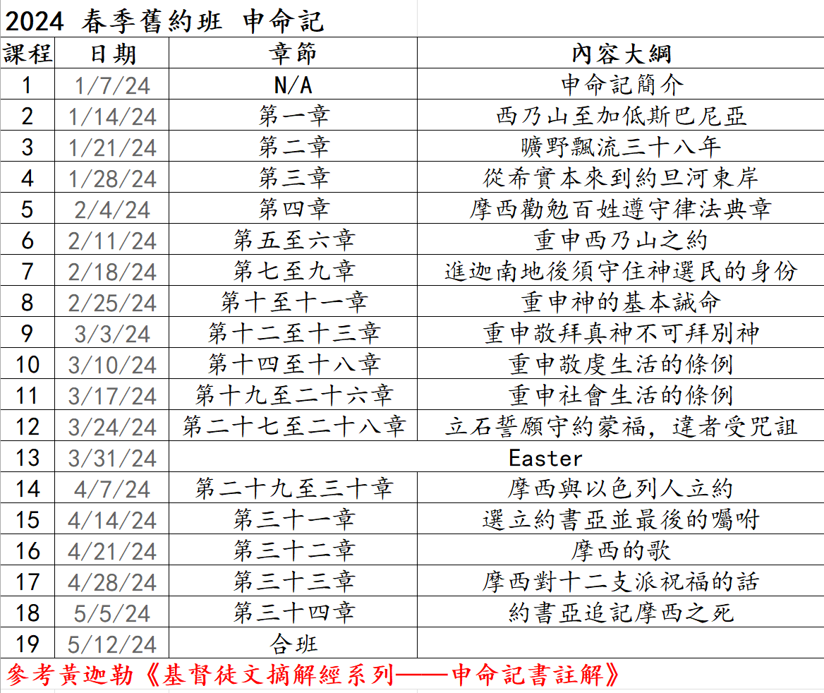
回顧已往歷史
(一至四章)
重申神的命令
(五至二十六章)
展望未來前景
(二十七至三十四章)

Slide 20
申命記5
一、十诫的由来(1~5 节)
1摩西将以色列众人召了来，对他们说，以色列人哪，我今日晓谕你们的律例典章，你们要听，可以学习，谨守遵行。2耶和华我们的神在何烈山与我们立约。3这约不是与我们列祖立的，乃是与我们今日在这里存活之人立的。4耶和华在山上，从火中，面对面与你们说话。5（那时我站在耶和华和你们中间，要将耶和华的话传给你们，因为你们惧怕那火，没有上山）6说，我是耶和华你的神，曾将你从埃及地为奴之家领出来。

Slide 21
申命記5 二、十诫的纲领(6~21 节)
7除了我以外，你不可有别的神。
8不可为自己雕刻偶像，也不可作什么形像，仿佛上天，下地和地底下，水中的百物。9不可跪拜那些像，也不可事奉它，因为我耶和华你的神是忌邪的神。恨我的，我必追讨他的罪，自父及子，直到三，四代。10爱我，守我诫命的，我必向他们发慈爱，直到千代。
11不可妄称耶和华你神的名。因为妄称耶和华名的，耶和华必不以他为无罪。
12当照耶和华你神所吩咐的守安息日为圣日。13六日要劳碌作你一切的工，14但第七日是向耶和华你神当守的安息日。这一日，你和你的儿女，仆婢，牛，驴，牲畜，并在你城里寄居的客旅，无论何工都不可作，使你的仆婢可以和你一样安息。15你也要记念你在埃及地作过奴仆。耶和华你神用大能的手和伸出来的膀臂将你从那里领出来。因此，耶和华你的神吩咐你守安息日。
16当照耶和华你神所吩咐的孝敬父母，使你得福，并使你的日子在耶和华你神所赐你的地上得以长久。
17不可杀人。
18不可奸淫。
19不可偷盗。
20不可作假见证陷害人。
21不可贪恋人的妻子。也不可贪图人的房屋，田地，仆婢，牛，驴，并他一切所有的。

Slide 22
申命記5
三、十诫的设立(22~33 节)
22这些话是耶和华在山上，从火中，云中，幽暗中，大声晓谕你们全会众的。此外并没有添别的话。他就把这话写在两块石版上，交给我了。
23那时，火焰烧山，你们听见从黑暗中出来的声音。你们支派中所有的首领和长老都来就近我，24说，看哪，耶和华我们神将他的荣光和他的大能显给我们看，我们又听见他的声音从火中出来。今日我们得见神与人说话，人还存活。25现在这大火将要烧灭我们，我们何必冒死呢？若再听见耶和华我们神的声音就必死亡。26凡属血气的，曾有何人听见永生神的声音从火中出来，像我们听见还能存活呢？27求你近前去，听耶和华我们神所要说的一切话，将他对你说的话都传给我们，我们就听从遵行。
28你们对我说的话，耶和华都听见了。耶和华对我说，这百姓的话，我听见了。他们所说的都是。29惟愿他们存这样的心敬畏我，常遵守我的一切诫命，使他们和他们的子孙永远得福。30你去对他们说，你们回帐棚去吧。31至于你，可以站在我这里，我要将一切诫命，律例，典章传给你。你要教训他们，使他们在我赐他们为业的地上遵行。
32所以，你们要照耶和华你们神所吩咐的谨守遵行，不可偏离左右。33耶和华你们神所吩咐你们行的，你们都要去行，使你们可以存活得福，并使你们的日子在所要承受的地上得以长久。

Slide 23
申命記6
一、谨守遵行诫命的好处：
1这是耶和华你们神所吩咐教训你们的诫命，律例，典章，使你们在所要过去得为业的地上遵行，2好叫你和你子子孙孙一生敬畏耶和华你的神，谨守他的一切律例诫命，就是我所吩咐你的，使你的日子得以长久。
3以色列阿，你要听，要谨守遵行，使你可以在那流奶与蜜之地得以享福，人数极其增多，正如耶和华你列祖的神所应许你的。
18耶和华眼中看为正，看为善的，你都要遵行，使你可以享福，并可以进去得耶和华向你列祖起誓应许的那美地，19照耶和华所说的，从你面前撵出你的一切仇敌。20日后，你的儿子问你说，耶和华我们神吩咐你们的这些法度，律例，典章是什么意思呢？21你就告诉你的儿子说，我们在埃及作过法老的奴仆。耶和华用大能的手将我们从埃及领出来，22在我们眼前，将重大可怕的神迹奇事施行在埃及地和法老并他全家的身上，23将我们从那里领出来，要领我们进入他向我们列祖起誓应许之地，把这地赐给我们。
24耶和华又吩咐我们遵行这一切律例，要敬畏耶和华我们的神，使我们常得好处，蒙他保全我们的生命，像今日一样。
25我们若照耶和华我们神所吩咐的一切诫命谨守遵行，这就是我们的义了。

Slide 24
申命記6
二、谨守遵行诫命的方法：
4以色列阿，你要听。耶和华我们神是独一的主。
5你要尽心，尽性，尽力爱耶和华你的神。
6我今日所吩咐你的话都要记在心上，
7也要殷勤教训你的儿女。
无论你坐在家里，行在路上，躺下，起来，都要谈论。
8也要系在手上为记号，戴在额上为经文。
9又要写在你房屋的门框上，并你的城门上。10耶和华你的神领你进他向你列祖亚伯拉罕，以撒，雅各起誓应许给你的地。那里有城邑，又大又美，非你所建造的。11有房屋，装满各样美物，非你所装满的。有凿成的水井，非你所凿成的。还有葡萄园，橄榄园，非你所栽种的。你吃了而且饱足。
12那时你要谨慎，免得你忘记将你从埃及地，为奴之家领出来的耶和华。
13你要敬畏耶和华你的神，事奉他，指着他的名起誓。
14不可随从别神，就是你们四围国民的神。15因为在你们中间的耶和华你神是忌邪的神，惟恐耶和华你神的怒气向你发作，就把你从地上除灭。16你们不可试探耶和华你们的神，象你们在玛撒那样试探他。17要留意遵守耶和华你们神所吩咐的诫命，法度，律例。
要听
要爱
要记
要教
要谈
要戴
要写
要记
要敬畏
要事奉
要起誓
要戒

Slide 25
申命記6
13你要敬畏耶和华你的神，事奉他，指着他的名起誓。
14不可随从别神，就是你们四围国民的神。15因为在你们中间的耶和华你神是忌邪的神，惟恐耶和华你神的怒气向你发作，就把你从地上除灭。16你们不可试探耶和华你们的神，象你们在玛撒那样试探他。17要留意遵守耶和华你们神所吩咐的诫命，法度，律例。
路加福音4
1耶稣被圣灵充满，从约但河回来，圣灵将他引到旷野，四十天受魔鬼的试探。
2那些日子没有吃什么。日子满了，他就饿了。3魔鬼对他说，你若是神的儿子，可以吩咐这块石头变成食物。4耶稣回答说，经上记着说，人活着不是单靠食物，乃是靠神口里所出的一切话 5魔鬼又领他上了高山，霎时间把天下的万国都指给他看。6对他说，这一切权柄荣华，我都要给你。因为这原是交付我的，我愿意给谁就给谁。7你若在我面前下拜，这都要归你。8耶稣说，经上记着说，当拜主你的神，单要事奉他。
9魔鬼又领他到耶路撒冷去，叫他站在殿顶上，对他说，你若是神的儿子，可以从这里跳下去。10因为经上记着说，主要为你吩咐他的使者保护你。11他们要用手托着你，免得你的脚碰在石头上。12耶稣对他说，经上说，不可试探主你的神。13魔鬼用完了各样的试探，就暂时离开耶稣。

Slide 26
课堂提问与分享 Q&A
Q1:神为什么设立十诫？
Q2:十诫过时了吗？十诫在当今的意义是什么？
Q3:如何理解“你们不可试探耶和华你们的神”？请分享你的经历

Slide 27
2024 春季主日学 申命記 第七課：進迦南地後須守住神選民的身份 （第7-9章） 2/18/2024
土桑華人基督教會

Slide 28
申命記5 十诫
7除了我以外，你不可有别的神。
8不可为自己雕刻偶像，也不可作什么形像，仿佛上天，下地和地底下，水中的百物。9不可跪拜那些像，也不可事奉它，因为我耶和华你的神是忌邪的神。恨我的，我必追讨他的罪，自父及子，直到三，四代。10爱我，守我诫命的，我必向他们发慈爱，直到千代。
11不可妄称耶和华你神的名。因为妄称耶和华名的，耶和华必不以他为无罪。
12当照耶和华你神所吩咐的守安息日为圣日。13六日要劳碌作你一切的工，14但第七日是向耶和华你神当守的安息日。这一日，你和你的儿女，仆婢，牛，驴，牲畜，并在你城里寄居的客旅，无论何工都不可作，使你的仆婢可以和你一样安息。15你也要记念你在埃及地作过奴仆。耶和华你神用大能的手和伸出来的膀臂将你从那里领出来。因此，耶和华你的神吩咐你守安息日。
16当照耶和华你神所吩咐的孝敬父母，使你得福，并使你的日子在耶和华你神所赐你的地上得以长久。
17不可杀人。
18不可奸淫。
19不可偷盗。
20不可作假见证陷害人。
21不可贪恋人的妻子。也不可贪图人的房屋，田地，仆婢，牛，驴，并他一切所有的。

Slide 29
申命記6 谨守遵行诫命的方法
4以色列阿，你要听。耶和华我们神是独一的主。
5你要尽心，尽性，尽力爱耶和华你的神。
6我今日所吩咐你的话都要记在心上，
7也要殷勤教训你的儿女。
无论你坐在家里，行在路上，躺下，起来，都要谈论。
8也要系在手上为记号，戴在额上为经文。
9又要写在你房屋的门框上，并你的城门上。10耶和华你的神领你进他向你列祖亚伯拉罕，以撒，雅各起誓应许给你的地。那里有城邑，又大又美，非你所建造的。11有房屋，装满各样美物，非你所装满的。有凿成的水井，非你所凿成的。还有葡萄园，橄榄园，非你所栽种的。你吃了而且饱足。
12那时你要谨慎，免得你忘记将你从埃及地，为奴之家领出来的耶和华。
13你要敬畏耶和华你的神，事奉他，指着他的名起誓。
14不可随从别神，就是你们四围国民的神。15因为在你们中间的耶和华你神是忌邪的神，惟恐耶和华你神的怒气向你发作，就把你从地上除灭。16你们不可试探耶和华你们的神，象你们在玛撒那样试探他。17要留意遵守耶和华你们神所吩咐的诫命，法度，律例。
要听
要爱
要记
要教
要谈
要戴
要写
要记
要敬畏
要事奉
要起誓
要戒

Slide 30
申命記7 一、逐出异族，归神为圣，谨守诫命
1耶和华你神领你进入要得为业之地，从你面前赶出许多国民，就是赫人，革迦撒人，亚摩利人，迦南人，比利洗人，希未人，耶布斯人，共七国的民，都比你强大。2耶和华你神将他们交给你击杀，那时你要把他们灭绝净尽，不可与他们立约，也不可怜恤他们。3不可与他们结亲。不可将你的女儿嫁他们的儿子，也不可叫你的儿子娶他们的女儿。4因为他必使你儿子转离不跟从主，去事奉别神，以致耶和华的怒气向你们发作，就速速地将你们灭绝。5你们却要这样待他们，拆毁他们的祭坛，打碎他们的柱像，砍下他们的木偶，用火焚烧他们雕刻的偶像。
6因为你归耶和华你神为圣洁的民。耶和华你神从地上的万民中拣选你，特作自己的子民。7耶和华专爱你们，拣选你们，并非因你们的人数多于别民，原来你们的人数在万民中是最少的。8只因耶和华爱你们，又因要守他向你们列祖所起的誓，就用大能的手领你们出来，从为奴之家救赎你们脱离埃及王法老的手。9所以，你要知道耶和华你的神，他是神，是信实的神。向爱他，守他诫命的人守约，施慈爱，直到千代。10向恨他的人当面报应他们，将他们灭绝。凡恨他的人必报应他们，决不迟延。11所以，你要谨守遵行我今日所吩咐你的诫命，律例，典章。12你们果然听从这些典章，谨守遵行，耶和华你神就必照他向你列祖所起的誓守约，施慈爱。

Slide 31
申命記7 二、守约与慈爱的神，蒙福且得胜的民
12你们果然听从这些典章，谨守遵行，耶和华你神就必照他向你列祖所起的誓守约，施慈爱。13他必爱你，赐福与你，使你人数增多，也必在他向你列祖起誓应许给你的地上赐福与你身所生的，地所产的，并你的五谷，新酒，和油，以及牛犊，羊羔。14你必蒙福胜过万民。你们的男女没有不能生养的，牲畜也没有不能生育的。15耶和华必使一切的病症离开你。你所知道埃及各样的恶疾，他不加在你身上，只加在一切恨你的人身上。16耶和华你神所要交给你的一切人民，你要将他们除灭。你眼不可顾惜他们。你也不可事奉他们的神，因这必成为你的网罗。
17你若心里说，这些国的民比我更多，我怎能赶出他们呢？18你不要惧怕他们，要牢牢记念耶和华你神向法老和埃及全地所行的事，19就是你亲眼所看见的大试验，神迹，奇事，和大能的手，并伸出来的膀臂，都是耶和华你神领你出来所用的。耶和华你神必照样待你所惧怕的一切人民。20并且耶和华你神必打发黄蜂飞到他们中间，直到那剩下而藏躲的人从你面前灭亡。21你不要因他们惊恐，因为耶和华你神在你们中间是大而可畏的神。22耶和华你神必将这些国的民从你面前渐渐赶出。你不可把他们速速灭尽，恐怕野地的兽多起来害你。23耶和华你神必将他们交给你，大大地扰乱他们，直到他们灭绝了。24又要将他们的君王交在你手中，你就使他们的名从天下消灭。必无一人能在你面前站立得住，直到你将他们灭绝了。
25他们雕刻的神像，你们要用火焚烧。其上的金银，你不可贪图，也不可收取，免得你因此陷入网罗。这原是耶和华你神所憎恶的。26可憎的物，你不可带进家去。不然，你就成了当毁灭的，与那物一样。你要十分厌恶，十分憎嫌，因为这是当毁灭的物。

Slide 32
申命記9
一、能够进入迦南美地的原因
1以色列阿，你当听。你今日要过约旦河，进去赶出比你强大的国民，得着广大坚固，高得顶天的城邑。2那民是亚衲族的人，又大又高，是你所知道的。也曾听见有人指着他们说，谁能在亚衲族人面前站立得住呢？3你今日当知道，耶和华你的神在你前面过去，如同烈火，要灭绝他们，将他们制伏在你面前。这样，你就要照耶和华所说的赶出他们，使他们速速灭亡。4耶和华你的神将这些国民从你面前撵出以后，你心里不可说，耶和华将我领进来得这地是因我的义。其实，耶和华将他们从你面前赶出去是因他们的恶。5你进去得他们的地，并不是因你的义，也不是因你心里正直，乃是因这些国民的恶，耶和华你的神将他们从你面前赶出去，又因耶和华要坚定他向你列祖亚伯拉罕，以撒，雅各起誓所应许的话。6你当知道，耶和华你神将这美地赐你为业，并不是因你的义。你本是硬着颈项的百姓。

Slide 33
申命記9
二、旷野往事 – 拜金牛犊 – 要学取教训
7你当记念不忘，你在旷野怎样惹耶和华你神发怒。自从你出了埃及地的那日，直到你们来到这地方，你们时常悖逆耶和华。8你们在何烈山又惹耶和华发怒。他恼怒你们，要灭绝你们。9我上了山，要领受两块石版，就是耶和华与你们立约的版。那时我在山上住了四十昼夜，没有吃饭，也没有喝水。10耶和华把那两块石版交给我，是神用指头写的。版上所写的是照耶和华在大会的日子，在山上，从火中对你们所说的一切话。11过了四十昼夜，耶和华把那两块石版，就是约版，交给我。12对我说，你起来，赶快下去。因为你从埃及领出来的百姓已经败坏了自己。他们快快地偏离了我所吩咐的道，为自己铸成了偶像。13耶和华又对我说，我看这百姓是硬着颈项的百姓。14你且由着我，我要灭绝他们，将他们的名从天下涂抹，使你的后裔比他们成为更大更强的国。15于是我转身下山，山被火烧着，两块约版在我两手之中。16我一看见你们得罪了耶和华你们的神，铸成了牛犊，快快地偏离了耶和华所吩咐你们的道，17我就把那两块版从我手中扔下去，在你们眼前摔碎了。18因你们所犯的一切罪，行了耶和华眼中看为恶的事，惹他发怒，我就像从前俯伏在耶和华面前四十昼夜，没有吃饭，也没有喝水。19我因耶和华向你们大发烈怒，要灭绝你们，就甚害怕。但那次耶和华又应允了我。20耶和华也向亚伦甚是发怒，要灭绝他。那时我又为亚伦祈祷。21我把那叫你们犯罪所铸的牛犊用火焚烧，又捣碎磨得很细，以至细如灰尘，我就把这灰尘撒在从山上流下来的溪水中。

Slide 34
申命記9
三、摩西为百姓代求 - 神的慈爱与信实
22你们在他备拉，玛撒，基博罗哈他瓦又惹耶和华发怒。23耶和华打发你们离开加低斯巴尼亚，说，你们上去得我所赐给你们的地。那时你们违背了耶和华你们神的命令，不信服他，不听从他的话。24自从我认识你们以来，你们常常悖逆耶和华。
25我因耶和华说要灭绝你们，就在耶和华面前照旧俯伏四十昼夜。26我祈祷耶和华说，主耶和华阿，求你不要灭绝你的百姓。他们是你的产业，是你用大力救赎的，用大能从埃及领出来的。27求你记念你的仆人亚伯拉罕，以撒，雅各，不要想念这百姓的顽梗，邪恶，罪过，28免得你领我们出来的那地之人说，耶和华因为不能将这百姓领进他所应许之地，又因恨他们，所以领他们出去，要在旷野杀他们。29其实他们是你的百姓，你的产业，是你用大能和伸出来的膀臂领出来的。

Slide 35
申命記8 不可忘记耶和华你的神
一、要纪念神在旷野四十年的试炼和管教
1我今日所吩咐的一切诫命，你们要谨守遵行，好叫你们存活，人数增多，且进去得耶和华向你们列祖起誓应许的那地。2你也要记念耶和华你的神在旷野引导你这四十年，是要苦炼你，试验你，要知道你心内如何，肯守他的诫命不肯。3他苦炼你，任你饥饿，将你和你列祖所不认识的吗哪赐给你吃，使你知道，人活着不是单靠食物，乃是靠耶和华口里所出的一切话。4这四十年，你的衣服没有穿破，你的脚也没有肿。5你当心里思想，耶和华你神管教你，好像人管教儿子一样。

Slide 36
申命記8 不可忘记耶和华你的神
二、 进入美地后饱足无缺，心高气傲，不可因此忘记神
6你要谨守耶和华你神的诫命，遵行他的道，敬畏他。7因为耶和华你神领你进入美地，那地有河，有泉，有源，从山谷中流出水来。8那地有小麦，大麦，葡萄树，无花果树，石榴树，橄榄树，和蜜。9你在那地不缺食物，一无所缺。那地的石头是铁，山内可以挖铜。10你吃得饱足，就要称颂耶和华你的神，因他将那美地赐给你了。11你要谨慎，免得忘记耶和华你的神，不守他的诫命，典章，律例，就是我今日所吩咐你的。
12恐怕你吃得饱足，建造美好的房屋居住，13你的牛羊加多，你的金银增添，并你所有的全都加增，14你就心高气傲，忘记耶和华你的神，就是将你从埃及地为奴之家领出来的，15引你经过那大而可怕的旷野，那里有火蛇，蝎子，干旱无水之地。他曾为你使水从坚硬的磐石中流出来，16又在旷野将你列祖所不认识的吗哪赐给你吃，是要苦炼你，试验你，叫你终久享福。17恐怕你心里说，这货财是我力量，我能力得来的。
18你要记念耶和华你的神，因为得货财的力量是他给你的，为要坚定他向你列祖起誓所立的约，像今日一样。19你若忘记耶和华你的神，随从别神，事奉敬拜，你们必定灭亡。这是我今日警戒你们的。20耶和华在你们面前怎样使列国的民灭亡，你们也必照样灭亡，因为你们不听从耶和华你们神的话。

Slide 37
申命記8 不可忘记耶和华你的神
三、若事奉别神，就必要灭亡
19你若忘记耶和华你的神，随从别神，事奉敬拜，你们必定灭亡。这是我今日警戒你们的。20耶和华在你们面前怎样使列国的民灭亡，你们也必照样灭亡，因为你们不听从耶和华你们神的话。
申命記5 十诫
7除了我以外，你不可有别的神。
8不可为自己雕刻偶像，也不可作什么形像，仿佛上天，下地和地底下，水中的百物。9不可跪拜那些像，也不可事奉它，因为我耶和华你的神是忌邪的神。恨我的，我必追讨他的罪，自父及子，直到三，四代。10爱我，守我诫命的，我必向他们发慈爱，直到千代。
11不可妄称耶和华你神的名。因为妄称耶和华名的，耶和华必不以他为无罪。
12当照耶和华你神所吩咐的守安息日为圣日。

Slide 38
课堂提问与分享 Q&A
Q1:神为什么要逐出异族？当下还要逐出异族吗？“逐出异族”的当下的现实意义是什么？
Q2:为什么百姓常常悖逆耶和华？我们有没有常常悖逆耶和华？
Q3:摩西为百姓代求给我们的启示是什么？
Q4:我们在美国也大多饱足无缺，会不会心高气傲？如何不忘记神？

Slide 39
2024 春季主日学 申命記 第九課：重申敬拜真神不可拜別神 （第12-13章） 3/3/2024
土桑華人基督教會

Slide 40
回顧已往歷史
(一至四章)
重申神的命令
(五至二十六章)
展望未來前景
(二十七至三十四章)

Slide 41
申命記12 敬拜真神不可拜別神
1你们存活于世的日子，在耶和华你们列祖的神所赐你们为业的地上，要谨守遵行的律例典章乃是这些，2你们要将所赶出的国民事奉神的各地方，无论是在高山，在小山，在各青翠树下，都毁坏了。3也要拆毁他们的祭坛，打碎他们的柱像，用火焚烧他们的木偶，砍下他们雕刻的神像，并将其名从那地方除灭。4你们不可照他们那样事奉耶和华你们的神。5但耶和华你们的神从你们各支派中选择何处为立他名的居所，你们就当往那里去求问，6将你们的燔祭，平安祭，十分取一之物，和手中的举祭，并还愿祭，甘心祭，以及牛群羊群中头生的，都奉到那里。7在那里，耶和华你们神的面前，你们和你们的家属都可以吃，并且因你手所办的一切事蒙耶和华你的神赐福，就都欢乐。8我们今日在这里所行的是各人行自己眼中看为正的事，你们将来不可这样行。9因为你们还没有到耶和华你神所赐你的安息地，所给你的产业。10但你们过了约旦河，得以住在耶和华你们神使你们承受为业之地，又使你们太平，不被四围的一切仇敌扰乱，安然居住。11那时要将我所吩咐你们的燔祭，平安祭，十分取一之物，和手中的举祭，并向耶和华许愿献的一切美祭，都奉到耶和华你们神所选择要立为他名的居所。12你们和儿女，仆婢，并住在你们城里无分无业的利未人，都要在耶和华你们的神面前欢乐。13你要谨慎，不可在你所看中的各处献燔祭。14惟独耶和华从你那一支派中所选择的地方，你就要在那里献燔祭，行我一切所吩咐你的。15然而，在你各城里都可以照耶和华你神所赐你的福分，随心所欲宰牲吃肉。无论洁净人不洁净人都可以吃，就如吃羚羊与鹿一般。16只是不可吃血，要倒在地上，如同倒水一样。17你的五谷，新酒，和油的十分之一，或是牛群羊群中头生的，或是你许愿献的，甘心献的，或是手中的举祭，都不可在你城里吃。18但要在耶和华你的神面前吃，在耶和华你神所耀选择的地方，你和儿女，仆婢，并住在你城里的利未人，都可以吃。也要因你手所办的，在耶和华你神面前欢乐。19你要谨慎，在你所住的地方永不可丢弃利未人。20耶和华你的神照他所应许扩张你境界的时候，你心里想要吃肉，说，我要吃肉，就可以随心所欲地吃肉。21耶和华你神所选择要立他名的地方若离你太远，就可以照我所吩咐的，将耶和华赐给你的牛羊取些宰了，可以随心所欲在你城里吃。22你吃那肉，要像吃羚羊与鹿一般。无论洁净人不洁净人都可以吃。23只是你要心意坚定，不可吃血，因为血是生命。不可将血（原文作生命）与肉同吃。24不可吃血，要倒在地上，如同倒水一样。25不可吃血。这样，你行耶和华眼中看为正的事，你和你的子孙就可以得福。26只是你分别为圣的物和你的还愿祭要奉到耶和华所选择的地方去。27你的燔祭，连肉带血，都要献在耶和华你神的坛上。平安祭的血要倒在耶和华你神的坛上。平安祭的肉，你自己可以吃。28你要谨守听从我所吩咐的一切话，行耶和华你神眼中看为善，看为正的事。这样，你和你的子孙就可以永远享福。29耶和华你神将你要去赶出的国民从你面前剪除，你得了他们的地居住，30那时就要谨慎，不可在他们除灭之后随从他们的恶俗，陷入网罗，也不可访问他们的神说，这些国民怎样事奉他们的神，我也要照样行。31你不可向耶和华你的神这样行，因为他们向他们的神行了耶和华所憎嫌所恨恶的一切事，甚至将自己的儿女用火焚烧，献与他们的神。32凡我所吩咐的，你们都要谨守遵行，不可加添，也不可删减。

Slide 42
申命記12 敬拜真神不可拜別神
敬拜的对象：真神耶和华
要拆毁他们的祭坛，打碎他们的柱像，用火焚烧他们的木偶，砍下他们雕刻的神像
敬拜的地方：神选择要立他名的居所
你要谨慎，不可在你所看中的各处献燔祭
敬拜的方式：凡我所吩咐的，你们都要谨守遵行，不可加添，也不可删减
你们不可照他们那样事奉耶和华你们的神
敬拜的生活： 谨守听从我所吩咐的一切话，行耶和华你神眼中看为善，看为正的事
不可在他们除灭之后随从他们的恶俗，陷入网罗
他们向他们的神行了耶和华所憎嫌所恨恶的一切事

Slide 43
申命記12 敬拜真神不可拜別神
我们行事的标准是什么？
8我们今日在这里所行的是各人行自己眼中看为正的事，你们将来不可这样行。
28你要谨守听从我所吩咐的一切话，行耶和华你神眼中看为善，看为正的事。这样，你和你的子孙就可以永远享福。
创世记2:16耶和华神吩咐他说，园中各样树上的果子，你可以随意吃。17只是分别善恶树上的果子，你不可吃，因为你吃的日子必定死。
创世记3:4蛇对女人说，你们不一定死，5因为神知道，你们吃的日子眼睛就明亮了，你们便如神能知道善恶。6于是女人见那棵树的果子好作食物，也悦人的眼目，且是可喜爱的，能使人有智慧，就摘下果子来吃了。又给她丈夫，她丈夫也吃了。
什么是善？什么是恶？
标准是什么？由谁决定？

Slide 44
申命記13 拒绝引诱，不可敬拜别神
1你们中间若有先知或是作梦的起来，向你显个神迹奇事，2对你说，我们去随从你素来所不认识的别神，事奉它吧。他所显的神迹奇事虽有应验，3你也不可听那先知或是那作梦之人的话。因为这是耶和华你们的神试验你们，要知道你们是尽心尽性爱耶和华你们的神不是。4你们要顺从耶和华你们的神，敬畏他，谨守他的诫命，听从他的话，事奉他，专靠他。5那先知或是那作梦的既用言语叛逆那领你们出埃及地，救赎你脱离为奴之家的耶和华你们的神，要勾引你离开耶和华你神所吩咐你行的道，你便要将他治死。这样，就把那恶从你们中间除掉。
先知的引诱
为什么先知或教会领袖会引诱人离开神？
要不要听先知或教会领袖的带领？
如何对待/处理引诱人离开神的先知或教会领袖？

Slide 45
申命記13 拒绝引诱，不可敬拜别神
6你的同胞弟兄，或是你的儿女，或是你怀中的妻，或是如同你性命的朋友，若暗中引诱你，说，我们不如去事奉你和你列祖素来所不认识的别神 7是你四围列国的神。无论是离你近，离你远，从地这边到地那边的神，8你不可依从他，也不可听从他，眼不可顾惜他。你不可怜恤他，也不可遮庇他，9总要杀他。你先下手，然后众民也下手，将他治死。10要用石头打死他，因为他想要勾引你离开那领你出埃及地为奴之家的耶和华你的神。11以色列众人都要听见害怕，就不敢在你们中间再行这样的恶了。
12-13在耶和华你神所赐你居住的各城中，你若听人说，有些匪类从你们中间的一座城出来勾引本城的居民，说，我们不如去事奉你们素来所不认识的别神。14你就要探听，查究，细细地访问，果然是真，准有这可憎恶的事行在你们中间，15你必要用刀杀那城里的居民，把城里所有的，连牲畜，都用刀杀尽。16你从那城里所夺的财物都要堆积在街市上，用火将城和其内所夺的财物都在耶和华你神面前烧尽。那城就永为荒堆，不可再建造。17-18 那当毁灭的物连一点都不可粘你的手。你要听从耶和华你神的话，遵守我今日所吩咐你的一切诫命，行耶和华你神眼中看为正的事，耶和华就必转意，不发烈怒，恩待你，怜恤你，照他向你列祖所起的誓使你人数增多。
妻儿和亲朋的引诱
群众的引诱

Slide 46
课堂提问与分享 Q&A
Q1:神为什么“要拆毁他们的祭坛，打碎他们的柱像，用火焚烧他们的木偶，砍下他们雕刻的神像？
Q2:神为什么要强调敬拜的地方？
Q3:行自己眼中看为正的事对不对？为什么？
Q4:今天有什么人或事在引诱我们离开神？

Slide 47
2024 春季主日学 申命記 第十一課：重申社会生活的条例 （第19-26章） 3/17/2024
土桑華人基督教會

Slide 48
回顧已往歷史
(一至四章)
重申神的命令
(五至二十六章)
展望未來前景
(二十七至三十四章)

Slide 49
申命記19 逃城 Cities of Refuge
1耶和华你神将列国之民剪除的时候，耶和华你神也将他们的地赐给你，你接着住他们的城邑并他们的房屋，2就要在耶和华你神所赐你为业的地上分定三座城。3要将耶和华你神使你承受为业的地分为三段。又要预备道路，使误杀人的，都可以逃到那里去。4误杀人的逃到那里可以存活，定例乃是这样，凡素无仇恨，无心杀了人的，5就如人与邻舍同入树林砍伐树木，手拿斧子一砍，本想砍下树木，不料，斧头脱了把，飞落在邻舍身上，以致于死，这人逃到那些城的一座城，就可以存活，6免得报血仇的，心中火热追赶他，因路远就追上，将他杀死。其实他不该死，因为他与被杀的素无仇恨。
7所以我吩咐你说，要分定三座城。8耶和华你神若照他向你列祖所起的誓扩张你的境界，将所应许赐你列祖的地全然给你，9你若谨守遵行我今日所吩咐的这一切诫命，爱耶和华你的神，常常遵行他的道，就要在这三座城之外，再添三座城，10免得无辜之人的血流在耶和华你神所赐你为业的地上，流血的罪就归于你。
11若有人恨他的邻舍，埋伏着起来击杀他，以致于死，便逃到这些城的一座城，12本城的长老就要打发人去，从那里带出他来，交在报血仇的手中，将他治死。13你眼不可顾惜他，却要从以色列中除掉流无辜血的罪，使你可以得福。
神的慈爱与公义：不可分割
不可杀人

Slide 50
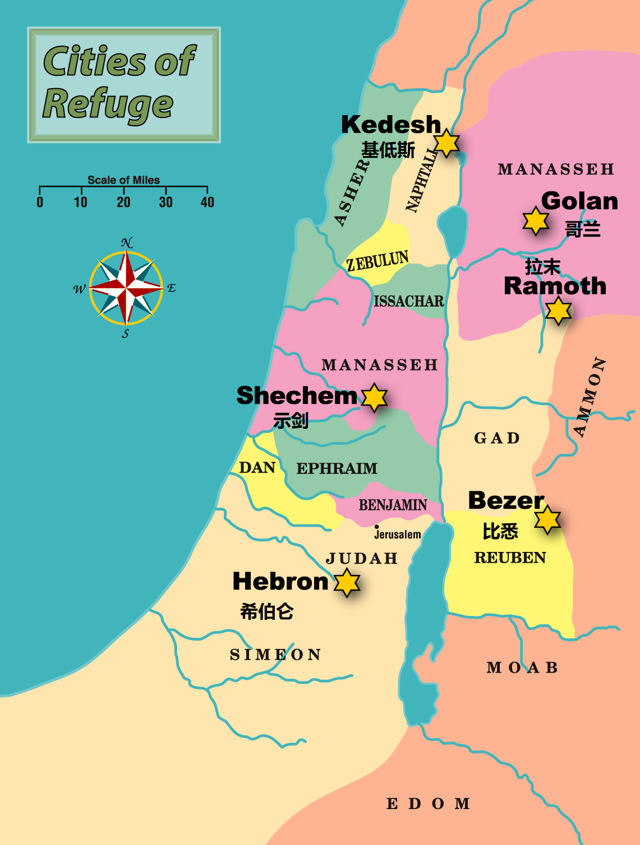

Slide 51
申命記19
14在耶和华你神所赐你承受为业之地，不可挪移你邻舍的地界，那是先人所定的。
15人无论犯什么罪，作什么恶，不可凭一个人的口作见证，总要凭两三个人的口作见证才可定案。
16若有凶恶的见证人起来，见证某人作恶，
17这两个争讼的人就要站在耶和华面前，和当时的祭司，并审判官面前，
18审判官要细细地查究，若见证人果然是作假见证的，以假见证陷害弟兄，
19你们就要待他如同他想要待的弟兄。这样，就把那恶从你们中间除掉。
20别人听见都要害怕，就不敢在你们中间再行这样的恶了。
21你眼不可顾惜，要以命偿命，以眼还眼，以牙还牙，以手还手，以脚还脚。
不可偷盗，不可贪恋
不可作假见证陷害人

Slide 52
申命記5 十诫
7除了我以外，你不可有别的神。
8不可为自己雕刻偶像，也不可作什么形像，仿佛上天，下地和地底下，水中的百物。9不可跪拜那些像，也不可事奉它，因为我耶和华你的神是忌邪的神。恨我的，我必追讨他的罪，自父及子，直到三，四代。10爱我，守我诫命的，我必向他们发慈爱，直到千代。
11不可妄称耶和华你神的名。因为妄称耶和华名的，耶和华必不以他为无罪。
12当照耶和华你神所吩咐的守安息日为圣日。13六日要劳碌作你一切的工，14但第七日是向耶和华你神当守的安息日。这一日，你和你的儿女，仆婢，牛，驴，牲畜，并在你城里寄居的客旅，无论何工都不可作，使你的仆婢可以和你一样安息。15你也要记念你在埃及地作过奴仆。耶和华你神用大能的手和伸出来的膀臂将你从那里领出来。因此，耶和华你的神吩咐你守安息日。
16当照耶和华你神所吩咐的孝敬父母，使你得福，并使你的日子在耶和华你神所赐你的地上得以长久。
17不可杀人。
18不可奸淫。
19不可偷盗。
20不可作假见证陷害人。
21不可贪恋人的妻子。也不可贪图人的房屋，田地，仆婢，牛，驴，并他一切所有的。

Slide 53
申命記20 赴战 Going to War
1你出去与仇敌争战的时候，看见马匹，车辆，并有比你多的人民，不要怕他们，因为领你出埃及地的耶和华你神与你同在。2你们将要上阵的时候，祭司要到百姓面前宣告，3说，以色列人哪，你们当听，你们今日将要与仇敌争战，不要胆怯，不要惧怕战兢，也不要因他们惊恐。4因为耶和华你们的神与你们同去，要为你们与仇敌争战，拯救你们。
5官长也要对百姓宣告说，谁建造房屋，尚未奉献，他可以回家去，恐怕他阵亡，别人去奉献。6谁种葡萄园，尚未用所结的果子，他可以回家去，恐怕他阵亡，别人去用。7谁聘定了妻，尚未迎娶，他可以回家去，恐怕他阵亡，别人去娶。8官长又要对百姓宣告说，谁惧怕胆怯，他可以回家去，恐怕他弟兄的心消化，和他一样。9官长对百姓宣告完了，就当派军长率领他们。
10你临近一座城，要攻打的时候，先要对城里的民宣告和睦的话。11他们若以和睦的话回答你，给你开了城，城里所有的人都要给你效劳，服事你。12若不肯与你和好，反要与你打仗，你就要围困那城。13耶和华你的神把城交付你手，你就要用刀杀尽这城的男丁。14惟有妇女，孩子，牲畜，和城内一切的财物，你可以取为自己的掠物。耶和华你神把你仇敌的物赐给你，你可以吃用。
15离你甚远的各城，不是这些国民的城，你都要这样待他。16但这些国民的城，耶和华你神既赐你为业，其中凡有气息的，一个不可存留。17只要照耶和华你神所吩咐的将这赫人，亚摩利人，迦南人，比利洗人，希未人，耶布斯人都灭绝净尽，18免得他们教导你们学习一切可憎恶的事，就是他们向自己神所行的，以致你们得罪耶和华你们的神。19你若许久围困，攻打所要取的一座城，就不可举斧子砍坏树木。因为你可以吃那树上的果子，不可砍伐。田间的树木岂是人，叫你糟蹋吗？20惟独你所知道不是结果子的树木可以毁坏，砍伐，用以修筑营垒，攻击那与你打仗的城，直到攻塌了。

Slide 54
申命記21 谋杀悬案之赎罪 Atonement for an unsolved murder
1在耶和华你神所赐你为业的地上，若遇见被杀的人倒在田野，不知道是谁杀的，
2长老和审判官就要出去，从被杀的人那里量起，直量到四围的城邑，
3看哪城离被杀的人最近，那城的长老就要从牛群中取一只未曾耕地，未曾负轭的母牛犊，
4把母牛犊牵到流水，未曾耕种的山谷去，在谷中打折母牛犊的颈项。
5祭司利未的子孙要近前来。因为耶和华你的神拣选了他们事奉他，奉耶和华的名祝福，所有争讼殴打的事都要凭他们判断。
6那城的众长老，就是离被杀的人最近的，要在那山谷中，在所打折颈项的母牛犊以上洗手，
7祷告（原文作回答）说，我们的手未曾流这人的血。我们的眼也未曾看见这事。
8耶和华阿，求你赦免你所救赎的以色列民，不要使流无辜血的罪归在你的百姓以色列中间。这样，流血的罪必得赦免。
9你行耶和华眼中看为正的事，就可以从你们中间除掉流无辜血的罪。

Slide 55
申命記21
娶俘虏妇女 Marrying a captive woman
10你出去与仇敌争战的时候，耶和华你的神将他们交在你手中，你就掳了他们去，11若在被掳的人中见有美貌的女子，恋慕她，要娶她为妻，12就可以领她到你家里去。她便要剃头发，修指甲，
13脱去被掳时所穿的衣服，住在你家里哀哭父母一个整月，然后可以与她同房。你作她的丈夫，她作你的妻子。14后来你若不喜悦她，就要由她随意出去，决不可为钱卖她，也不可当婢女待她，因为你玷污了她。
长子的权利 The right of the firstborn
15人若有二妻，一为所爱，一为所恶，所爱的，所恶的都给他生了儿子，但长子是所恶之妻生的。16到了把产业分给儿子承受的时候，不可将所爱之妻生的儿子立为长子，在所恶之妻生的儿子以上，17却要认所恶之妻生的儿子为长子，将产业多加一分给他。因这儿子是他力量强壮的时候生的，长子的名分本当归他。
处理逆子 A rebellious son
18人若有顽梗悖逆的儿子，不听从父母的话，他们虽惩治他，他仍不听从，19父母就要抓住他，将他带到本地的城门，本城的长老那里，20对长老说，我们这儿子顽梗悖逆，不听从我们的话，是贪食好酒的人。21本城的众人就要用石头将他打死。这样，就把那恶从你们中间除掉，以色列众人都要听见害怕。

Slide 56
其他律文 Various laws
申命記21:22人若犯该死的罪，被治死了，你将他挂在木头上，23他的尸首不可留在木头上过夜，必要当日将他葬埋，免得玷污了耶和华你神所赐你为业之地。因为被挂的人是在神面前受咒诅的。
申命記22
1你若看见弟兄的牛或羊失迷了路，不可佯为不见，总要把它牵回来交给你的弟兄。2你弟兄若离你远，或是你不认识他，就要牵到你家去，留在你那里，等你弟兄来寻找就还给他。3你的弟兄无论失落什么，或是驴，或是衣服，你若遇见，都要这样行，不可佯为不见。
4你若看见弟兄的牛或驴跌倒在路上，不可佯为不见，总要帮助他拉起来。
5妇女不可穿戴男子所穿戴的，男子也不可穿妇女的衣服，因为这样行都是耶和华你神所憎恶的。
6你若路上遇见鸟窝，或在树上或在地上，里头有雏或有蛋，母鸟伏在雏上或在蛋上，你不可连母带雏一并取去。7总要放母，只可取雏，这样你就可以享福，日子得以长久。
8你若建造房屋，要在房上的四围安栏杆，免得有人从房上掉下来，流血的罪就归于你家。
9不可把两样种子种在你的葡萄园里，免得你撒种所结的和葡萄园的果子都要充公。
10不可并用牛，驴耕地。
11不可穿羊毛，细麻两样搀杂料作的衣服。
12你要在所披的外衣上四围作繸子。
谁曾被挂？

Slide 57
申命記22 婚姻相关 Marriage violations
13人若娶妻，与她同房之后恨恶她，14信口说她，将丑名加在她身上，说，我娶了这女子，与她同房，见她没有贞洁的凭据。15女子的父母就要把女子贞洁的凭据拿出来，带到本城门长老那里。
16女子的父亲要对长老说，我将我的女儿给这人为妻，他恨恶她，17信口说她，说，我见你的女儿没有贞洁的凭据。其实这就是我女儿贞洁的凭据。父母就把那布铺在本城的长老面前。18本城的长老要拿住那人，惩治他，19并要罚他一百舍客勒银子，给女子的父亲，因为他将丑名加在以色列的一个处女身上。女子仍作他的妻，终身不可休她。20但这事若是真的，女子没有贞洁的凭据，21就要将女子带到她父家的门口，本城的人要用石头将她打死。因为她在父家行了淫乱，在以色列中作了丑事。这样，就把那恶从你们中间除掉。
22若遇见人与有丈夫的妇人行淫，就要将奸夫淫妇一并治死。这样，就把那恶从以色列中除掉。23若有处女已经许配丈夫，有人在城里遇见她，与她行淫，24你们就要把这二人带到本城门，用石头打死女子是因为虽在城里却没有喊叫。男子是因为玷污别人的妻。这样，就把那恶从你们中间除掉。25若有男子在田野遇见已经许配人的女子，强与她行淫，只要将那男子治死。26但不可办女子。她本没有该死的罪，这事就类乎人起来攻击邻舍，将他杀了一样。27因为男子是在田野遇见那已经许配人的女子，女子喊叫，并无人救她。
28若有男子遇见没有许配人的处女，抓住她，与她行淫，被人看见，29这男子就要拿五十舍客勒银子给女子的父亲。因他玷污了这女子，就要娶她为妻，终身不可休她。
30人不可娶继母为妻。不可掀开他父亲的衣襟。

Slide 58
申命記23
1凡外肾受伤的，或被阉割的，不可入耶和华的会。2私生子不可入耶和华的会。他的子孙，直到十代，也不可入耶和华的会。3亚扪人或是摩押人不可入耶和华的会。他们的子孙，虽过十代，也永不可入耶和华的会。4因为你们出埃及的时候，他们没有拿食物和水在路上迎接你们，又因他们雇了米所波大米的毗夺人比珥的儿子巴兰来咒诅你们。5然而耶和华你的神不肯听从巴兰，却使那咒诅的言语变为祝福的话，因为耶和华你的神爱你。6你一生一世永不可求他们的平安和他们的利益。7不可憎恶以东人，因为他是你的弟兄。不可憎恶埃及人，因为你在他的地上作过寄居的。8他们第三代子孙可以入耶和华的会。
9你出兵攻打仇敌，就要远避诸恶。10你们中间，若有人夜间偶然梦遗，不洁净，就要出到营外，不可入营。11到傍晚的时候，他要用水洗澡，及至日落了才可以入营。12你在营外也该定出一个地方作为便所。13在你器械之中当预备一把锹，你出营外便溺以后，用以铲土，转身掩盖。14因为耶和华你的神常在你营中行走，要救护你，将仇敌交给你，所以你的营理当圣洁，免得他见你那里有污秽，就离开你。
15若有奴仆脱了主人的手，逃到你那里，你不可将他交付他的主人。16他必在你那里与你同住，在你的城邑中，要由他选择一个所喜悦的地方居住。你不可欺负他。
17以色列的女子中不可有妓女。以色列的男子中不可有娈童。18娼妓所得的钱，或娈童所得的价，你不可带入耶和华你神的殿还愿，因为这两样都是耶和华你神所憎恶的。
19你借给你弟兄的，或是钱财或是粮食，无论什么可生利的物，都不可取利。20借给外邦人可以取利，只是借给你弟兄不可取利。这样，耶和华你神必在你所去得为业的地上和你手里所办的一切事上赐福与你。
21你向耶和华你的神许愿，偿还不可迟延。因为耶和华你的神必定向你追讨，你不偿还就有罪。
22你若不许愿，倒无罪。23你嘴里所出的，就是你口中应许甘心所献的，要照你向耶和华你神所许的愿谨守遵行。
24你进了邻舍的葡萄园，可以随意吃饱了葡萄，只是不可装在器皿中。25你进了邻舍站着的禾稼，可以用手摘穗子，只是不可用镰刀割取禾稼。

Slide 59
申命記24
1人若娶妻以后，见她有什么不合理的事，不喜悦她，就可以写休书交在她手中，打发她离开夫家。2妇人离开夫家以后，可以去嫁别人。3后夫若恨恶她，写休书交在她手中，打发她离开夫家，或是娶她为妻的后夫死了，4打发她去的前夫不可在妇人玷污之后再娶她为妻，因为这是耶和华所憎恶的。不可使耶和华你神所赐为业之地被玷污了。5新娶妻之人不可从军出征，也不可托他办理什么公事，可以在家清闲一年，使他所娶的妻快活。
6不可拿人的全盘磨石或是上磨石作当头，因为这是拿人的命作当头。7若遇见人拐带以色列中的一个弟兄，当奴才待他，或是卖了他，那拐带人的就必治死。这样，便将那恶从你们中间除掉。
8在大麻疯的灾病上，你们要谨慎，照祭司利未人一切所指教你们的留意遵行。我怎样吩咐他们，你们要怎样遵行。
9当记念出埃及后，在路上，耶和华你神向米利暗所行的事。
10你借给邻舍，不拘是什么，不可进他家拿他的当头。11要站在外面，等那向你借贷的人把当头拿出来交给你。12他若是穷人，你不可留他的当头过夜。13日落的时候，总要把当头还他，使他用那件衣服盖着睡觉，他就为你祝福。这在耶和华你神面前就是你的义了。
14困苦穷乏的雇工，无论是你的弟兄或是在你城里寄居的，你不可欺负他。15要当日给他工价，不可等到日落。因为他穷苦，把心放在工价上，恐怕他因你求告耶和华，罪便归你了。
16不可因子杀父，也不可因父杀子。凡被杀的都为本身的罪。
17你不可向寄居的和孤儿屈枉正直，也不可拿寡妇的衣裳作当头。18要记念你在埃及作过奴仆。耶和华你的神从那里将你救赎，所以我吩咐你这样行。19你在田间收割庄稼，若忘下一捆，不可回去再取，要留给寄居的与孤儿寡妇。这样，耶和华你神必在你手里所办的一切事上赐福与你。20你打橄榄树，枝上剩下的，不可再打。要留给寄居的与孤儿寡妇。21你摘葡萄园的葡萄，所剩下的，不可再摘。要留给寄居的与孤儿寡妇。22你也要记念你在埃及地作过奴仆，所以我吩咐你这样行。

Slide 60
申命記25
1人若有争讼，来听审判，审判官就要定义人有理，定恶人有罪。2恶人若该受责打，审判官就要叫他当面伏在地上，按着他的罪照数责打。3只可打他四十下，不可过数。若过数，便是轻贱你的弟兄了。
4牛在场上踹谷的时候，不可笼住它的嘴。
5弟兄同居，若死了一个，没有儿子，死人的妻不可出嫁外人，她丈夫的兄弟当尽弟兄的本分，娶她为妻，与她同房。6妇人生的长子必归死兄的名下，免得他的名在以色列中涂抹了。7那人若不愿意娶他哥哥的妻，他哥哥的妻就要到城门长老那里，说，我丈夫的兄弟不肯在以色列中兴起他哥哥的名字，不给我尽弟兄的本分。8本城的长老就要召那人来问他，他若执意说，我不愿意娶她，9他哥哥的妻就要当着长老到那人的跟前，脱了他的鞋，吐唾沫在他脸上，说，凡不为哥哥建立家室的都要这样待他。10在以色列中，他的名必称为脱鞋之家。
11若有二人争斗，这人的妻近前来，要救她丈夫脱离那打她丈夫之人的手，抓住那人的下体，12就要砍断妇人的手，眼不可顾惜她。
13你囊中不可有一大一小两样的法码。14你家里不可有一大一小两样的升斗。15当用对准公平的法码，公平的升斗。这样，在耶和华你神所赐你的地上，你的日子就可以长久。16因为行非义之事的人都是耶和华你神所憎恶的。
17你要记念你们出埃及的时候，亚玛力人在路上怎样待你。18他们在路上遇见你，趁你疲乏困倦击杀你尽后边软弱的人，并不敬畏神。19所以耶和华你神使你不被四围一切的仇敌扰乱，在耶和华你神赐你为业的地上得享平安。那时，你要将亚玛力的名号从天下涂抹了，不可忘记。

Slide 61
申命記26 初熟之果与十分之一 Firstfruits and Tithes
1你进去得了耶和华你神所赐你为业之地居住，2就要从耶和华你神赐你的地上将所收的各种初熟的土产取些来，盛在筐子里，往耶和华你神所选择要立为他名的居所去，3见当时作祭司的，对他说，我今日向耶和华你神明认，我已来到耶和华向我们列祖起誓应许赐给我们的地。4祭司就从你手里取过筐子来，放在耶和华你神的坛前。5你要在耶和华你神面前说，我祖原是一个将亡的亚兰人，下到埃及寄居。他人口稀少，在那里却成了又大又强，人数很多的国民。6埃及人恶待我们，苦害我们，将苦工加在我们身上。7于是我们哀求耶和华我们列祖的神，耶和华听见我们的声音，看见我们所受的困苦，劳碌，欺压，8他就用大能的手和伸出来的膀臂，并大可畏的事与神迹奇事，领我们出了埃及，9将我们领进这地方，把这流奶与蜜之地赐给我们。10耶和华阿，现在我把你所赐给我地上初熟的土产奉了来。随后你要把筐子放在耶和华你神面前，向耶和华你的神下拜。11你和利未人，并在你们中间寄居的，要因耶和华你神所赐你和你家的一切福分欢乐。
12每逢三年，就是十分取一之年，你取完了一切土产的十分之一，要分给利未人和寄居的，与孤儿寡妇，使他们在你城中可以吃得饱足。13你又要在耶和华你神面前说，我已将圣物从我家里拿出来，给了利未人和寄居的，与孤儿寡妇，是照你所吩咐我的一切命令。你的命令我都没有违背，也没有忘记。14我守丧的时候，没有吃这圣物。不洁净的时候，也没有拿出来，又没有为死人送去。我听从了耶和华我神的话，都照你所吩咐的行了。15求你从天上，你的圣所垂看，赐福给你的百姓以色列与你所赐给我们的地，就是你向我们列祖起誓赐我们流奶与蜜之地。
16耶和华你的神今日吩咐你行这些律例典章，所以你要尽心尽性谨守遵行。17你今日认耶和华为你的神，应许遵行他的道，谨守他的律例，诫命，典章，听从他的话。18耶和华今日照他所应许你的，也认你为他的子民，使你谨守他的一切诫命，19又使你得称赞，美名，尊荣，超乎他所造的万民之上，并照他所应许的使你归耶和华你神为圣洁的民。

Slide 62
课堂提问与分享 Q&A
Q1:神为什么要设立逃城？神如何区别不同的杀人？为什么？
Q2:战争（与仇敌争战）的原则是什么？
Q3:神在婚姻与性关系上的原则与目的是什么？
Q4:神为什么对困苦穷乏的人与孤儿寡妇有特别的恩待？对我们当今的启示是什么？

Slide 63
2024 春季主日学 申命記 第十二課：顺命得福，逆命受咒诅 （第27-28章） 3/24/2024
土桑華人基督教會

Slide 64
回顧已往歷史
(一至四章)
重申神的命令
(五至二十六章)
展望未來前景
(二十七至三十四章)

Slide 65
申命記27
1摩西和以色列的众长老吩咐百姓说，你们要遵守我今日所吩咐的一切诫命。2你们过约旦河，到了耶和华你神所赐给你的地，当天要立起几块大石头，墁上石灰，3把这律法的一切话写在石头上。你过了河，可以进入耶和华你神所赐你流奶与蜜之地，正如耶和华你列祖之神所应许你的。4你们过了约旦河，就要在以巴路山上照我今日所吩咐的，将这些石头立起来，墁上石灰。5在那里要为耶和华你的神筑一座石坛。在石头上不可动铁器。6要用没有凿过的石头筑耶和华你神的坛，在坛上要将燔祭献给耶和华你的神。7又要献平安祭，且在那里吃，在耶和华你的神面前欢乐。8你要将这律法的一切话明明地写在石头上。
9摩西和祭司利未人晓谕以色列众人说，以色列阿，要默默静听。你今日成为耶和华你神的百姓了。10所以要听从耶和华你神的话，遵行他的诫命律例，就是我今日所吩咐你的。11当日，摩西嘱咐百姓说，12你们过了约旦河，西缅，利未，犹大，以萨迦，约瑟，便雅悯六个支派的人都要站在基利心山上为百姓祝福。13流便，迦得，亚设，西布伦，但，拿弗他利六个支派的人都要站在以巴路山上宣布咒诅。
因果关系：什么是因？什么是果？

Slide 66
约书亚記8
32约书亚在那里，当着以色列人面前，将摩西所写的律法抄写在石头上。
33以色列众人，无论是本地人，是寄居的，和长老，官长，并审判官，都站在约柜两旁，在抬耶和华约柜的祭司利未人面前，一半对着基利心山，一半对着以巴路山，为以色列民祝福，正如耶和华仆人摩西先前所吩咐的。
34随后，约书亚将律法上祝福，咒诅的话，照着律法书上一切所写的，都宣读了一遍。
35摩西所吩咐的一切话，约书亚在以色列全会众和妇女，孩子，并他们中间寄居的外人面前，没有一句不宣读的。

Slide 67
耶利米书1:16至于这民的一切恶，就是离弃我，向别神烧香，跪拜自己手所造的，我要发出我的判语，攻击他们。
申命記27
14利未人要向以色列众人高声说，15有人制造耶和华所憎恶的偶像，或雕刻，或铸造，就是工匠手所作的，在暗中设立，那人必受咒诅。百姓都要答应说，阿们。
16轻慢父母的，必受咒诅。百姓都要说，阿们。
17挪移邻舍地界的，必受咒诅。百姓都要说，阿们。
18使瞎子走差路的，必受咒诅。百姓都要说，阿们。
19向寄居的和孤儿寡妇屈枉正直的，必受咒诅。百姓都要说，阿们。
20与继母行淫的，必受咒诅。因为掀开他父亲的衣襟。百姓都要说，阿们。
21与兽淫合的，必受咒诅。百姓都要说，阿们。
22与异母同父，或异父同母的姐妹行淫的，必受咒诅。百姓都要说，阿们。
23与岳母行淫的，必受咒诅。百姓都要说，阿们。
24暗中杀人的，必受咒诅。百姓都要说，阿们。
25受贿赂害死无辜之人的，必受咒诅。百姓都要说，阿们。
26不坚守遵行这律法言语的，必受咒诅。百姓都要说，阿们。
耶利米书17:9人心比万物都诡诈，坏到极处，谁能识透呢？10我耶和华是鉴察人心，试验人肺腑的，要照各人所行的和他作事的结果报应他。

Slide 68
申命記28
1你若留意听从耶和华你神的话，谨守遵行他的一切诫命，就是我今日所吩咐你的，他必使你超乎天下万民之上。
2你若听从耶和华你神的话，这以下的福必追随你，临到你身上，3你在城里必蒙福，在田间也必蒙福。4你身所生的，地所产的，牲畜所下的，以及牛犊，羊羔，都必蒙福。5你的筐子和你的抟面盆都必蒙福。6你出也蒙福，入也蒙福。7仇敌起来攻击你，耶和华必使他们在你面前被你杀败。他们从一条路来攻击你，必从七条路逃跑。8在你仓房里，并你手所办的一切事上，耶和华所命的福必临到你。耶和华你神也要在所给你的地上赐福与你。
9你若谨守耶和华你神的诫命，遵行他的道，他必照着向你所起的誓立你作为自己的圣民。10天下万民见你归在耶和华的名下，就要惧怕你。11你在耶和华向你列祖起誓应许赐你的地上，他必使你身所生的，牲畜所下的，地所产的，都绰绰有余。12耶和华必为你开天上的府库，按时降雨在你的地上。在你手里所办的一切事上赐福与你。你必借给许多国民，却不至向他们借贷。
13-14你若听从耶和华你神的诫命，就是我今日所吩咐你的，谨守遵行，不偏左右，也不随从事奉别神，耶和华就必使你作首不作尾，但居上不居下。

Slide 69
申命記28
15你若不听从耶和华你神的话，不谨守遵行他的一切诫命律例，就是我今日所吩咐你的，这以下的咒诅都必追随你，临到你身上，16你在城里必受咒诅，在田间也必受咒诅。17你的筐子和你的抟面盆都必受咒诅。18你身所生的，地所产的，以及牛犊，羊羔，都必受咒诅。19你出也受咒诅，入也受咒诅。20耶和华因你行恶离弃他，必在你手里所办的一切事上，使咒诅，扰乱，责罚临到你，直到你被毁灭，速速地灭亡。21耶和华必使瘟疫贴在你身上，直到他将你从所进去得为业的地上灭绝。22耶和华要用痨病，热病，火症，疟疾，刀剑，旱风（或作干旱），霉烂攻击你。这都要追赶你，直到你灭亡。23你头上的天要变为铜，脚下的地要变为铁。24耶和华要使那降在你地上的雨变为尘沙，从天临在你身上，直到你灭亡。
25耶和华必使你败在仇敌面前，你从一条路去攻击他们，必从七条路逃跑。你必在天下万国中抛来抛去。26你的尸首必给空中的飞鸟和地上的走兽作食物，并无人哄赶。27耶和华必用埃及人的疮并痔疮，牛皮癣与疥攻击你，使你不能医治。28耶和华必用癫狂，眼瞎，心惊攻击你。29你必在午间摸索，好像瞎子在暗中摸索一样。你所行的必不亨通，时常遭遇欺压，抢夺，无人搭救。30你聘定了妻，别人必与她同房。你建造房屋，不得住在其内。你栽种葡萄园，也不得用其中的果子。31你的牛在你眼前宰了，你必不得吃它的肉。你的驴在你眼前被抢夺，不得归还。你的羊归了仇敌，无人搭救。 32你的儿女必归与别国的民。你的眼目终日切望，甚至失明，你手中无力拯救。33你的土产和你劳碌得来的，必被你所不认识的国民吃尽。你时常被欺负，受压制，34甚至你因眼中所看见的，必致疯狂。35耶和华必攻击你，使你膝上腿上，从脚掌到头顶，长毒疮无法医治。
必遭受咒詛和災禍，直到滅亡
必遭受仇敵和各樣災病的攻擊

Slide 70
必被擄去受盡欺壓，生活艱困
申命記28
36耶和华必将你和你所立的王领到你和你列祖素不认识的国去。在那里你必事奉木头石头的神。37你在耶和华领你到的各国中，要令人惊骇，笑谈，讥诮。38你带到田间的种子虽多，收进来的却少，因为被蝗虫吃了。39你栽种，修理葡萄园，却不得收葡萄，也不得喝葡萄酒，因为被虫子吃了。40你全境有橄榄树，却不得其油抹身，因为树上的橄榄不熟自落了。41你生儿养女，却不算是你的，因为必被掳去。42你所有的树木和你地里的出产必被蝗虫所吃。43在你中间寄居的，必渐渐上升，比你高而又高。你必渐渐下降，低而又低。44他必借给你，你却不能借给他。他必作首，你必作尾。45这一切咒诅必追随你，赶上你，直到你灭亡。因为你不听从耶和华你神的话，不遵守他所吩咐的诫命律例。46这些咒诅必在你和你后裔的身上成为异迹奇事，直到永远。 47因为你富有的时候，不欢心乐意地事奉耶和华你的神，48所以你必在饥饿，干渴，赤露，缺乏之中事奉耶和华所打发来攻击你的仇敌。他必把铁轭加在你的颈项上，直到将你灭绝。 49耶和华要从远方，地极带一国的民，如鹰飞来攻击你。这民的言语，你不懂得。50这民的面貌凶恶，不顾恤年老的，也不恩待年少的。51他们必吃你牲畜所下的和你地土所产的，直到你灭亡。你的五谷，新酒，和油，以及牛犊，羊羔，都不给你留下，直到将你灭绝。52他们必将你困在你各城里，直到你所倚靠，高大坚固的城墙都被攻塌。他们必将你困在耶和华你神所赐你遍地的各城里。53你在仇敌围困窘迫之中，必吃你本身所生的，就是耶和华你神所赐给你的儿女之肉。54你们中间，柔弱娇嫩的人必恶眼看他弟兄和他怀中的妻，并他余剩的儿女。55甚至在你受仇敌围困窘迫的城中，他要吃儿女的肉，不肯分一点给他的亲人，因为他一无所剩。56你们中间，柔弱娇嫩的妇人，是因娇嫩柔弱不肯把脚踏地的，必恶眼看她怀中的丈夫和她的儿女。57她两腿中间出来的婴孩与她所要生的儿女，她因缺乏一切就要在你受仇敌围困窘迫的城中将他们暗暗地吃了。

Slide 71
申命記28
58-59这书上所写律法的一切话是叫你敬畏耶和华你神可荣可畏的名。你若不谨守遵行，耶和华就必将奇灾，就是至大至长的灾，至重至久的病，加在你和你后裔的身上，60也必使你所惧怕，埃及人的病都临到你，贴在你身上，61又必将没有写在这律法书上的各样疾病，灾殃降在你身上，直到你灭亡。62你们先前虽然像天上的星那样多，却因不听从耶和华你神的话，所剩的人数就稀少了。63先前耶和华怎样喜悦善待你们，使你们众多，也要照样喜悦毁灭你们，使你们灭亡。并且你们从所要进去得的地上必被拔除。64耶和华必使你们分散在万民中，从地这边到地那边，你必在那里事奉你和你列祖素不认识，木头石头的神。65在那些国中，你必不得安逸，也不得落脚之地。耶和华却使你在那里心中跳动，眼目失明，精神消耗。66你的性命必悬悬无定。你昼夜恐惧，自料性命难保。67你因心里所恐惧的，眼中所看见的，早晨必说，巴不得到晚上才好。晚上必说，巴不得到早晨才好。68耶和华必使你坐船回埃及去，走我曾告诉你不得再见的路。在那里你必卖己身与仇敌作奴婢，却无人买。
必分散在各國中不得落腳之地

Slide 72
耶利米书29
11耶和华说，我知道我向你们所怀的意念是赐平安的意念，不是降灾祸的意念，要叫你们末后有指望。
罗马书8
3律法既因肉体软弱，有所不能行的，神就差遣自己的儿子，成为罪身的形状，作了赎罪祭，在肉体中定了罪案，
4使律法的义成就在我们这不随从肉体，只随从圣灵的人身上。
罗马书3
19我们晓得律法上的话，都是对律法以下之人说的，好塞住各人的口，叫普世的人都伏在神审判之下。
20所以凡有血气的没有一个，因行律法，能在神面前称义。因为律法本是叫人知罪。
21但如今神的义在律法以外已经显明出来，有律法和先知为证。
22就是神的义，因信耶稣基督，加给一切相信的人，并没有分别。
加拉太书3
24这样律法是我们训蒙的师傅，引我们到基督那里，使我们因信称义。

Slide 73
课堂提问与分享 Q&A
Q1:vv9-10“你今日成为耶和华你神的百姓了。10所以要听从耶和华你神的话，遵行他的诫命律例”的因果关系是什么？
Q2:为什么28:1-14讲祝福，却15-68更多讲咒诅？耶利米书29:11“耶和华说，我知道我向你们所怀的意念是赐平安的意念，不是降灾祸的意念，要叫你们末后有指望。”如何理解？
Q3:律法与因信称义的关系是什么？
Q4:你信神吗？你有带别人信神吗？

Slide 74
2024 春季主日学 申命記 第十三課：摩西与以色列人立约 （第29-30章） 4/7/2024
土桑華人基督教會

Slide 75
回顧已往歷史
(一至四章)
重申神的命令
(五至二十六章)
展望未來前景
(二十七至三十四章)

Slide 76
申命記29
1这是耶和华在摩押地吩咐摩西与以色列人立约的话，是在他和他们于何烈山所立的约之外。
2摩西召了以色列众人来，对他们说，耶和华在埃及地，在你们眼前向法老和他众臣仆，并他全地所行的一切事，你们都看见了，3就是你亲眼看见的大试验和神迹，并那些大奇事。4但耶和华到今日没有使你们心能明白，眼能看见，耳能听见。5我领你们在旷野四十年，你们身上的衣服并没有穿破，脚上的鞋也没有穿坏。6你们没有吃饼，也没有喝清酒浓酒。这要使你们知道，耶和华是你们的神。7你们来到这地方，希实本王西宏，巴珊王噩都出来与我们交战，我们就击杀了他们，8取了他们的地给流便支派，迦得支派，和玛拿西半支派为业。9所以你们要谨守遵行这约的话，好叫你们在一切所行的事上亨通。
10-11今日你们的首领，族长（原文作支派），长老，官长，以色列的男丁，你们的妻子，儿女和营中寄居的，以及为你们劈柴挑水的人，都站在耶和华你们的神面前，12为要你顺从耶和华你神今日与你所立的约，向你所起的誓。13这样，他要照他向你所应许的话，又向你列祖亚伯拉罕，以撒，雅各所起的誓，今日立你作他的子民，他作你的神。

Slide 77
迦南之約（巴勒斯坦之约）：申命記29-30
西乃之约：出埃及记19-24
亞伯拉罕之約：创世记15:18-21
19:1 以色列人出埃及地以后，满了三个月的那一天，就来到西乃的旷野。
20: 十诫
24:1 耶和华对摩西说，你和亚伦，拿答，亚比户，并以色列长老中的七十人，都要上到我这里来，远远地下拜。
12耶和华对摩西说，你上山到我这里来，住在这里，我要将石版并我所写的律法和诫命赐给你，使你可以教训百姓。
15摩西上山，有云彩把山遮盖。16耶和华的荣耀停于西乃山，云彩遮盖山六天，第七天他从云中召摩西。17耶和华的荣耀在山顶上，在以色列人眼前，形状如烈火。18摩西进入云中上山，在山上四十昼夜。
18当那日，耶和华与亚伯兰立约，说，我已赐给你的后裔，从埃及河直到伯拉大河之地，19就是基尼人，基尼洗人，甲摩尼人，20赫人，比利洗人，利乏音人，21亚摩利人，迦南人，革迦撒人，耶布斯人之地。

Slide 78
14我不但与你们立这约，起这誓，15凡与我们一同站在耶和华我们神面前的，并今日不在我们这里的人，我也与他们立这约，起这誓。16（我们曾住过埃及地，也从列国经过。这是你们知道的。17你们也看见他们中间可憎之物，并他们木，石，金，银的偶像。）18惟恐你们中间，或男或女，或族长或支派长，今日心里偏离耶和华我们的神，去事奉那些国的神。又怕你们中间有恶根生出苦菜和茵陈来，19听见这咒诅的话，心里仍是自夸说，我虽然行事心里顽梗，连累众人，却还是平安。20耶和华必不饶恕他。耶和华的怒气与愤恨要向他发作，如烟冒出，将这书上所写的一切咒诅都加在他身上。耶和华又要从天下涂抹他的名，21也必照着写在律法书上，约中的一切咒诅将他从以色列众支派中分别出来，使他受祸。
22你们的后代，就是以后兴起来的子孙，和远方来的外人，看见这地的灾殃，并耶和华所降与这地的疾病，23又看见遍地有硫磺，有盐卤，有火迹，没有耕种，没有出产，连草都不生长，好像耶和华在忿怒中所倾覆的所多玛，蛾摩拉，押玛，洗扁一样。24所看见的人，连万国人，都必问说，耶和华为何向此地这样行呢？这样大发烈怒是什么意思呢？25人必回答说，是因这地的人离弃了耶和华他们列祖的神，领他们出埃及地的时候与他们所立的约，26去事奉敬拜素不认识的别神，是耶和华所未曾给他们安排的。27所以耶和华的怒气向这地发作，将这书上所写的一切咒诅都降在这地上。28耶和华在怒气，忿怒，大恼恨中将他们从本地拔出来，扔在别的地上，像今日一样。
29隐秘的事是属耶和华我们神的。惟有明显的事是永远属我们和我们子孙的，好叫我们遵行这律法上的一切话。

Slide 79
申命記30
1我所陈明在你面前的这一切咒诅都临到你身上。你在耶和华你神追赶你到的万国中必心里追念祝福的话。2你和你的子孙若尽心尽性归向耶和华你的神，照着我今日一切所吩咐的听从他的话。3那时，耶和华你的神必怜恤你，救回你这被掳的子民。耶和华你的神要回转过来，从分散你到的万民中将你招聚回来。4你被赶散的人，就是在天涯的，耶和华你的神也必从那里将你招聚回来。
5耶和华你的神必领你进入你列祖所得的地，使你可以得着。又必善待你，使你的人数比你列祖众多。6耶和华你神必将你心里和你后裔心里的污秽除掉，好叫你尽心尽性爱耶和华你的神，使你可以存活。7耶和华你的神必将这一切咒诅加在你仇敌和恨恶你，逼迫你的人身上。8你必归回，听从耶和华的话，遵行他的一切诫命，就是我今日所吩咐你的。9-10你若听从耶和华你神的话，谨守这律法书上所写的诫命，律例，又尽心尽性归向耶和华你的神，他必使你手里所办的一切事，并你身所生的，牲畜所下的，地土所产的，都绰绰有余，因为耶和华必在喜悦你，降福与你，象从前喜悦你列祖一样。
申命記28:58-68 必分散在各國中不得落腳之地

Slide 80
申命記30
11我今日所吩咐你的诫命不是你难行的，也不是离你远的。12不是在天上，使你说，谁替我们上天取下来，使我们听见可以遵行呢？13也不是在海外，使你说，谁替我们过海取了来，使我们听见可以遵行呢？14这话却离你甚近，就在你口中，在你心里，使你可以遵行。
15看哪，我今日将生与福，死与祸，陈明在你面前。16吩咐你爱耶和华你的神，遵行他的道，谨守他的诫命，律例，典章，使你可以存活，人数增多，耶和华你神就必在你所要进去得为业的地上赐福与你。17倘若你心里偏离，不肯听从，却被勾引去敬拜事奉别神，18我今日明明告诉你们，你们必要灭亡。在你过约旦河，进去得为业的地上，你的日子必不长久。19我今日呼天唤地向你作见证。我将生死祸福陈明在你面前，所以你要拣选生命，使你和你的后裔都得存活。20且爱耶和华你的神，听从他的话，专靠他。因为他是你的生命，你的日子长久也在乎他。这样，你就可以在耶和华向你列祖亚伯拉罕，以撒，雅各起誓应许所赐的地上居住。

Slide 81
迦南之約（巴勒斯坦之约）
一、這是在摩押地摩西與以色列人所立的新約(29章1節)
二、神在埃及地和曠野雖顯大能但以色列人仍未信服(29章2~9節)
三、神此次所立新約是根據祂向列祖所起的誓(29章10~13節)
四、今後在迦南地若拜偶像假神必要招致咒詛(29章14~21節)
五、所住之地遭受咒詛的可怕(29章22~28節)
六、隱密的事屬於神，人的責任是遵行明顯的啟示(29章29節)
七、神預知以色列人將因毀約而被擄，但若回轉仍將招聚(30章1~4節)
八、若盡心盡性愛神、歸向神，必將蒙神賜福(30章5~10節)
九、神的話不難遵行，因為就在人心裡和口裡(30章11~14節)
十、現今陳明生死禍福，存活或滅亡乃在乎人的揀選(30章15~20節)
西乃之约：出埃及记19-24
亞伯拉罕之約：创世记15:18-21

Slide 82
课堂提问与分享 Q&A
Q1:耶和华神为什么要再次立约？
Q2:如何理解“隐秘的事”和“明显的事”？
Q3:迦南之约(申命記29-30) 与亞伯拉罕之约有什么区别？
Q4:神与人立约了，为什么还要人选择？

Slide 83
2024 春季主日学 申命記 第十四課：选立约书亚并最后的嘱咐 （第31章） 4/14/2024
土桑華人基督教會

Slide 84
回顧已往歷史
(一至四章)
重申神的命令
(五至二十六章)
展望未來前景
(二十七至三十四章)

Slide 85
申命記31
1摩西去告诉以色列众人2说，我现在一百二十岁了，不能照常出入。耶和华也曾对我说，你必不得过这约旦河。3耶和华你们的神必引导你们过去，将这些国民在你们面前灭绝，你们就得他们的地。约书亚必引导你们过去，正如耶和华所说的。4耶和华必待他们，如同从前待他所灭绝的亚摩利二王西宏与噩以及他们的国一样。5耶和华必将他们交给你们。你们要照我所吩咐的一切命令待他们。6你们当刚强壮胆，不要害怕，也不要畏惧他们，因为耶和华你的神和你同去。他必不撇下你，也不丢弃你。
7摩西召了约书亚来，在以色列众人眼前对他说，你当刚强壮胆。因为，你要和这百姓一同进入耶和华向他们列祖起誓应许所赐之地。你也要使他们承受那地为业。8耶和华必在你前面行。他必与你同在，必不撇下你，也不丢弃你。不要惧怕，也不要惊惶。

Slide 86
申命記3:23那时，我恳求耶和华说，24主耶和华阿，你已将你的大力大能显给仆人看。在天上，在地下，有什么神能象你行事，象你有大能的作为呢？25求你容我过去，看约旦河那边的美地，就是那佳美的山地和利巴嫩。26但耶和华因你们的缘故向我发怒，不应允我，对我说，罢了，你不要向我再提这事。27你且上毗斯迦山顶去，向东，西，南，北举目观望，因为你必不能过这约旦河。28你却要嘱咐约书亚，勉励他，使他胆壮。因为他必在这百姓前面过去，使他们承受你所要观看之地。29于是我们住在伯毗珥对面的谷中
民数记20:7耶和华晓谕摩西说，8你拿着杖去，和你的哥哥亚伦招聚会众，在他们眼前吩咐磐石发出水来，水就从磐石流出，给会众和他们的牲畜喝。9于是摩西照耶和华所吩咐的，从耶和华面前取了杖去。10摩西，亚伦就招聚会众到磐石前。摩西说，你们这些背叛的人听我说，我为你们使水从这磐石中流出来吗？11摩西举手，用杖击打磐石两下，就有许多水流出来，会众和他们的牲畜都喝了。12耶和华对摩西，亚伦说，因为你们不信我(did not trust me enough)，不在以色列人眼前尊我为圣，所以你们必不得领这会众进我所赐给他们的地去。

Slide 87
申命記31
9摩西将这律法写出来，交给抬耶和华约柜的祭司利未子孙和以色列的众长老。10摩西吩咐他们说，每逢七年的末一年，就在豁免年的定期住棚节的时候，11以色列众人来到耶和华你神所选择的地方朝见他。那时，你要在以色列众人面前将这律法念给他们听。12要招聚他们男，女，孩子，并城里寄居的，使他们听，使他们学习，好敬畏耶和华你们的神，谨守，遵行这律法的一切话，13也使他们未曾晓得这律法的儿女得以听见，学习敬畏耶和华你们的神，在你们过约旦河要得为业之地，存活的日子，常常这样行。

Slide 88
申命記31
14耶和华对摩西说，你的死期临近了。要召约书亚来，你们二人站在会幕里，我好嘱咐他。于是摩西和约书亚去站在会幕里。15耶和华在会幕里云柱中显现，云柱停在会幕门以上。16耶和华又对摩西说，你必和你列祖同睡。这百姓要起来，在他们所要去的地上，在那地的人中，随从外邦神行邪淫，离弃我，违背我与他们所立的约。17那时，我的怒气必向他们发作。我也必离弃他们，掩面不顾他们，以致他们被吞灭，并有许多的祸患灾难临到他们。那日他们必说，这些祸患临到我们，岂不是因我们的神不在我们中间吗？18那时，因他们偏向别神所行的一切恶，我必定掩面不顾他们。19现在你要写一篇歌，教导以色列人，传给他们，使这歌见证他们的不是。20因为我将他们领进我向他们列祖起誓应许那流奶与蜜之地，他们在那里吃得饱足，身体肥胖，就必偏向别神，事奉他们，藐视我，背弃我的约。21那时，有许多祸患灾难临到他们，这歌必在他们面前作见证，他们后裔的口中必念诵不忘。我未领他们到我所起誓应许之地以先，他们所怀的意念我都知道了。22当日摩西就写了一篇歌，教导以色列人。
23耶和华嘱咐嫩的儿子约书亚说，你当刚强壮胆，因为你必领以色列人进我所起誓应许他们的地。我必与你同在。

Slide 89
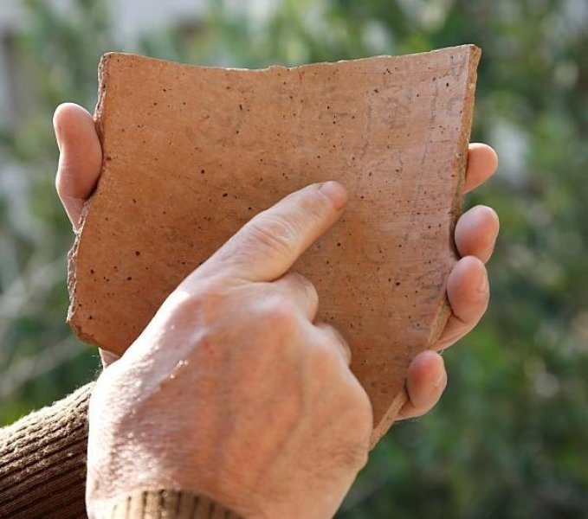
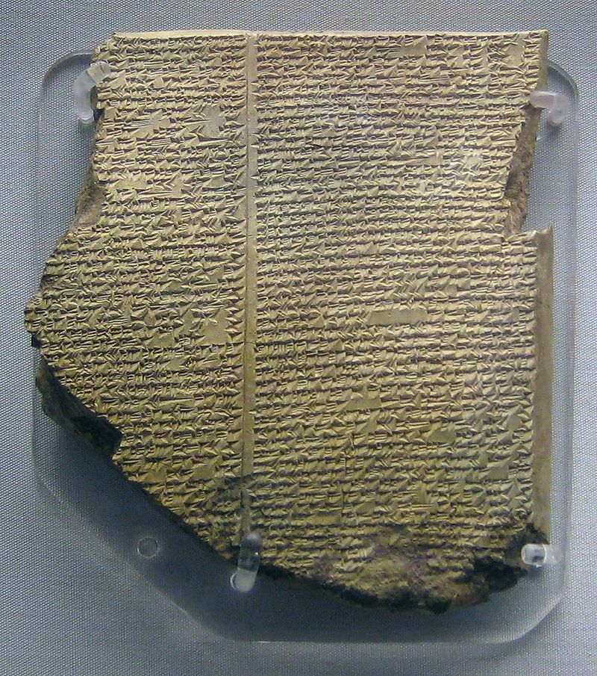
主前1100年左右的Khirbet Qeiyafa铭文（Khirbet Qeiyafa Inscription）是目前已经发现最早的希伯来文字，刻在陶片上。摩西写下申命记时大约是主前1406年，希伯来文已经很成熟，所以「摩西将这律法写出来」（申三十一9节）
主前7世纪记录古代美索不达米亚《吉尔伽美什史诗》（Epic of Gilgamesh）的楔形文字泥版之大洪水部分。在文字尚未出现时，史诗是纯口述的形式记录的，听众聆听史诗后，再用口述的形式将史诗世代相传。

Slide 90
申命記31
24摩西将这律法的话写在书上，及至写完了，25就吩咐抬耶和华约柜的利未人说，26将这律法书放在耶和华你们神的约柜旁，可以在那里见证以色列人的不是。27因为我知道你们是悖逆的，是硬着颈项的。我今日还活着与你们同在，你们尚且悖逆耶和华，何况我死后呢？28你们要将你们支派的众长老和官长都招聚了来，我好将这些话说与他们听，并呼天唤地见证他们的不是。29我知道我死后，你们必全然败坏，偏离我所吩咐你们的道，行耶和华眼中看为恶的事，以手所作的惹他发怒。日后必有祸患临到你们。30摩西将这一篇歌的话都说与以色列全会众听。

Slide 91
课堂提问与分享 Q&A
Q1:摩西为什么不能进入应许之地？我们能从中学到什么？
Q2:摩西如何对待约书亚的？我们能从中学到什么？
Q3:神为什么要摩西写一篇歌？
Q4:约书亚凭什么可以“刚强壮胆”？

Slide 92
2024 春季主日学 申命記 第十五課：摩西的歌 Song of Moses （第32章） 4/21/2024
土桑華人基督教會

Slide 93
回顧已往歷史
(一至四章)
重申神的命令
(五至二十六章)
展望未來前景
(二十七至三十四章)

Slide 94
申命記32
1诸天哪，侧耳，我要说话。愿地也听我口中的言语。2我的教训要淋漓如雨。我的言语要滴落如露，如细雨降在嫩草上，如甘霖降在菜蔬中。3我要宣告耶和华的名。你们要将大德归与我们的神。
4他是磐石，他的作为完全，他所行的无不公平，是诚实无伪的神。又公义，又正直。5这乖僻弯曲的世代向他行事邪僻。有这弊病就不是他的儿女。6愚昧无知的民哪，你们这样报答耶和华吗？他岂不是你的父，将你买来的吗？他是制造你，建立你的。7你当追想上古之日，思念历代之年。问你的父亲，他必指示你。问你的长者，他必告诉你。8至高者将地业赐给列邦，将世人分开，就照以色列人的数目立定万民的疆界。9耶和华的分本是他的百姓。他的产业本是雅各。10耶和华遇见他在旷野荒凉野兽吼叫之地，就环绕他，看顾他，保护他，如同保护眼中的瞳人。11又如鹰搅动巢窝，在雏鹰以上两翅扇展，接取雏鹰，背在两翼之上。12这样，耶和华独自引导他，并无外邦神与他同在。13耶和华使他乘驾地的高处，得吃田间的土产。又使他从磐石中咂蜜，从坚石中吸油。14也吃牛的奶油，羊的奶，羊羔的脂油，巴珊所出的公绵羊和山羊，与上好的麦子，也喝葡萄汁酿的酒。15但耶书仑渐渐肥胖，粗壮，光润，踢跳奔跑，便离弃造他的神，轻看救他的磐石。16敬拜别神，触动神的愤恨，行可憎恶的事，惹了他的怒气。17所祭祀的鬼魔并非真神，乃是素不认识的神，是近来新兴的，是你列祖所不畏惧的18你轻忽生你的磐石，忘记产你的神。
神拣选恩待以色列民，卻遭他們忘恩負義
与时俱进：好还是不好？

Slide 95
与时俱进：好还是不好？
以色列民进入迦南地以后，跟从当地人拜他们的假神，这是不是一种“与时俱进”？
与时俱进与千年不变的福音矛盾吗？
什么情况下与时俱进?
什么情况下坚持神的不变的教导?
变与不变的原则是什么？
罗马书12:2 不要效法这个世界。只要心意更新而变化，叫你们察验何为神的善良，纯全可喜悦的旨意。

Slide 96
申命記32
19耶和华看见他的儿女惹动他，就厌恶他们，20说，我要向他们掩面，看他们的结局如何。他们本是极乖僻的族类，心中无诚实的儿女。21他们以那不算为神的触动我的愤恨，以虚无的神惹了我的怒气。我也要以那不成子民的触动他们的愤恨，以愚昧的国民惹了他们的怒气。22因为在我怒中有火烧起，直烧到极深的阴间，把地和地的出产尽都焚烧，山的根基也烧着了。23我要将祸患堆在他们身上，把我的箭向他们射尽。24他们必因饥饿消瘦，被炎热苦毒吞灭。我要打发野兽用牙齿咬他们，并土中腹行的，用毒气害他们。25外头有刀剑，内室有惊恐，使人丧亡，使少男，童女，吃奶的，白发的，尽都灭绝。26我说，我必将他们分散远方，使他们的名号从人间除灭。27惟恐仇敌惹动我，只怕敌人错看，说，是我们手的能力，并非耶和华所行的。28因为以色列民毫无计谋，心中没有聪明。29惟愿他们有智慧，能明白这事，肯思念他们的结局。30若不是他们的磐石卖了他们，若不是耶和华交出他们，一人焉能追赶他们千人，二人焉能使万人逃跑呢？31据我们的仇敌自己断定，他们的磐石不如我们的磐石。32他们的葡萄树是所多玛的葡萄树，蛾摩拉田园所生的。他们的葡萄是毒葡萄，全挂都是苦的。33他们的酒是大蛇的毒气，是虺蛇残害的恶毒。34这不都是积蓄在我这里，封锁在我府库中吗？35他们失脚的时候，伸冤报应在我。因他们遭灾的日子近了。那要临在他们身上的必速速来到。
以色列民惹動神的憤恨而降災禍和敵患，被擄分散遠方

Slide 97
申命記32
36耶和华见他百姓毫无能力，无论困住的，自由的都没有剩下，就必为他们伸冤，为他的仆人后悔。37他必说，他们的神，他们所投靠的磐石，38就是向来吃他们祭牲的脂油，喝他们奠祭之酒的，在哪里呢？他可以兴起帮助你们，护卫你们。39你们如今要知道，我，惟有我是神。在我以外并无别神。我使人死，我使人活。我损伤，我也医治，并无人能从我手中救出来。40我向天举手说，我凭我的永生起誓，41我若磨我闪亮的刀，手掌审判之权，就必报复我的敌人，报应恨我的人。42我要使我的箭饮血饮醉，就是被杀被掳之人的血。我的刀要吃肉，乃是仇敌中首领之头的肉。43你们外邦人当与主的百姓一同欢呼。因他要伸他仆人流血的冤，报应他的敌人，洁净他的地，救赎他的百姓。
44摩西和嫩的儿子约书亚去将这歌的一切话说给百姓听。45摩西向以色列众人说完了这一切的话，46又说，我今日所警教你们的，你们都要放在心上。要吩咐你们的子孙谨守遵行这律法上的话。47因为这不是虚空，与你们无关的事，乃是你们的生命。在你们过约旦河要得为业的地上必因这事日子得以长久。
神仍以憐憫為懷，將使他們脫離仇敵之手
摩西向以色列民朗讀歌詞並勸他們謹守遵行律法

Slide 98
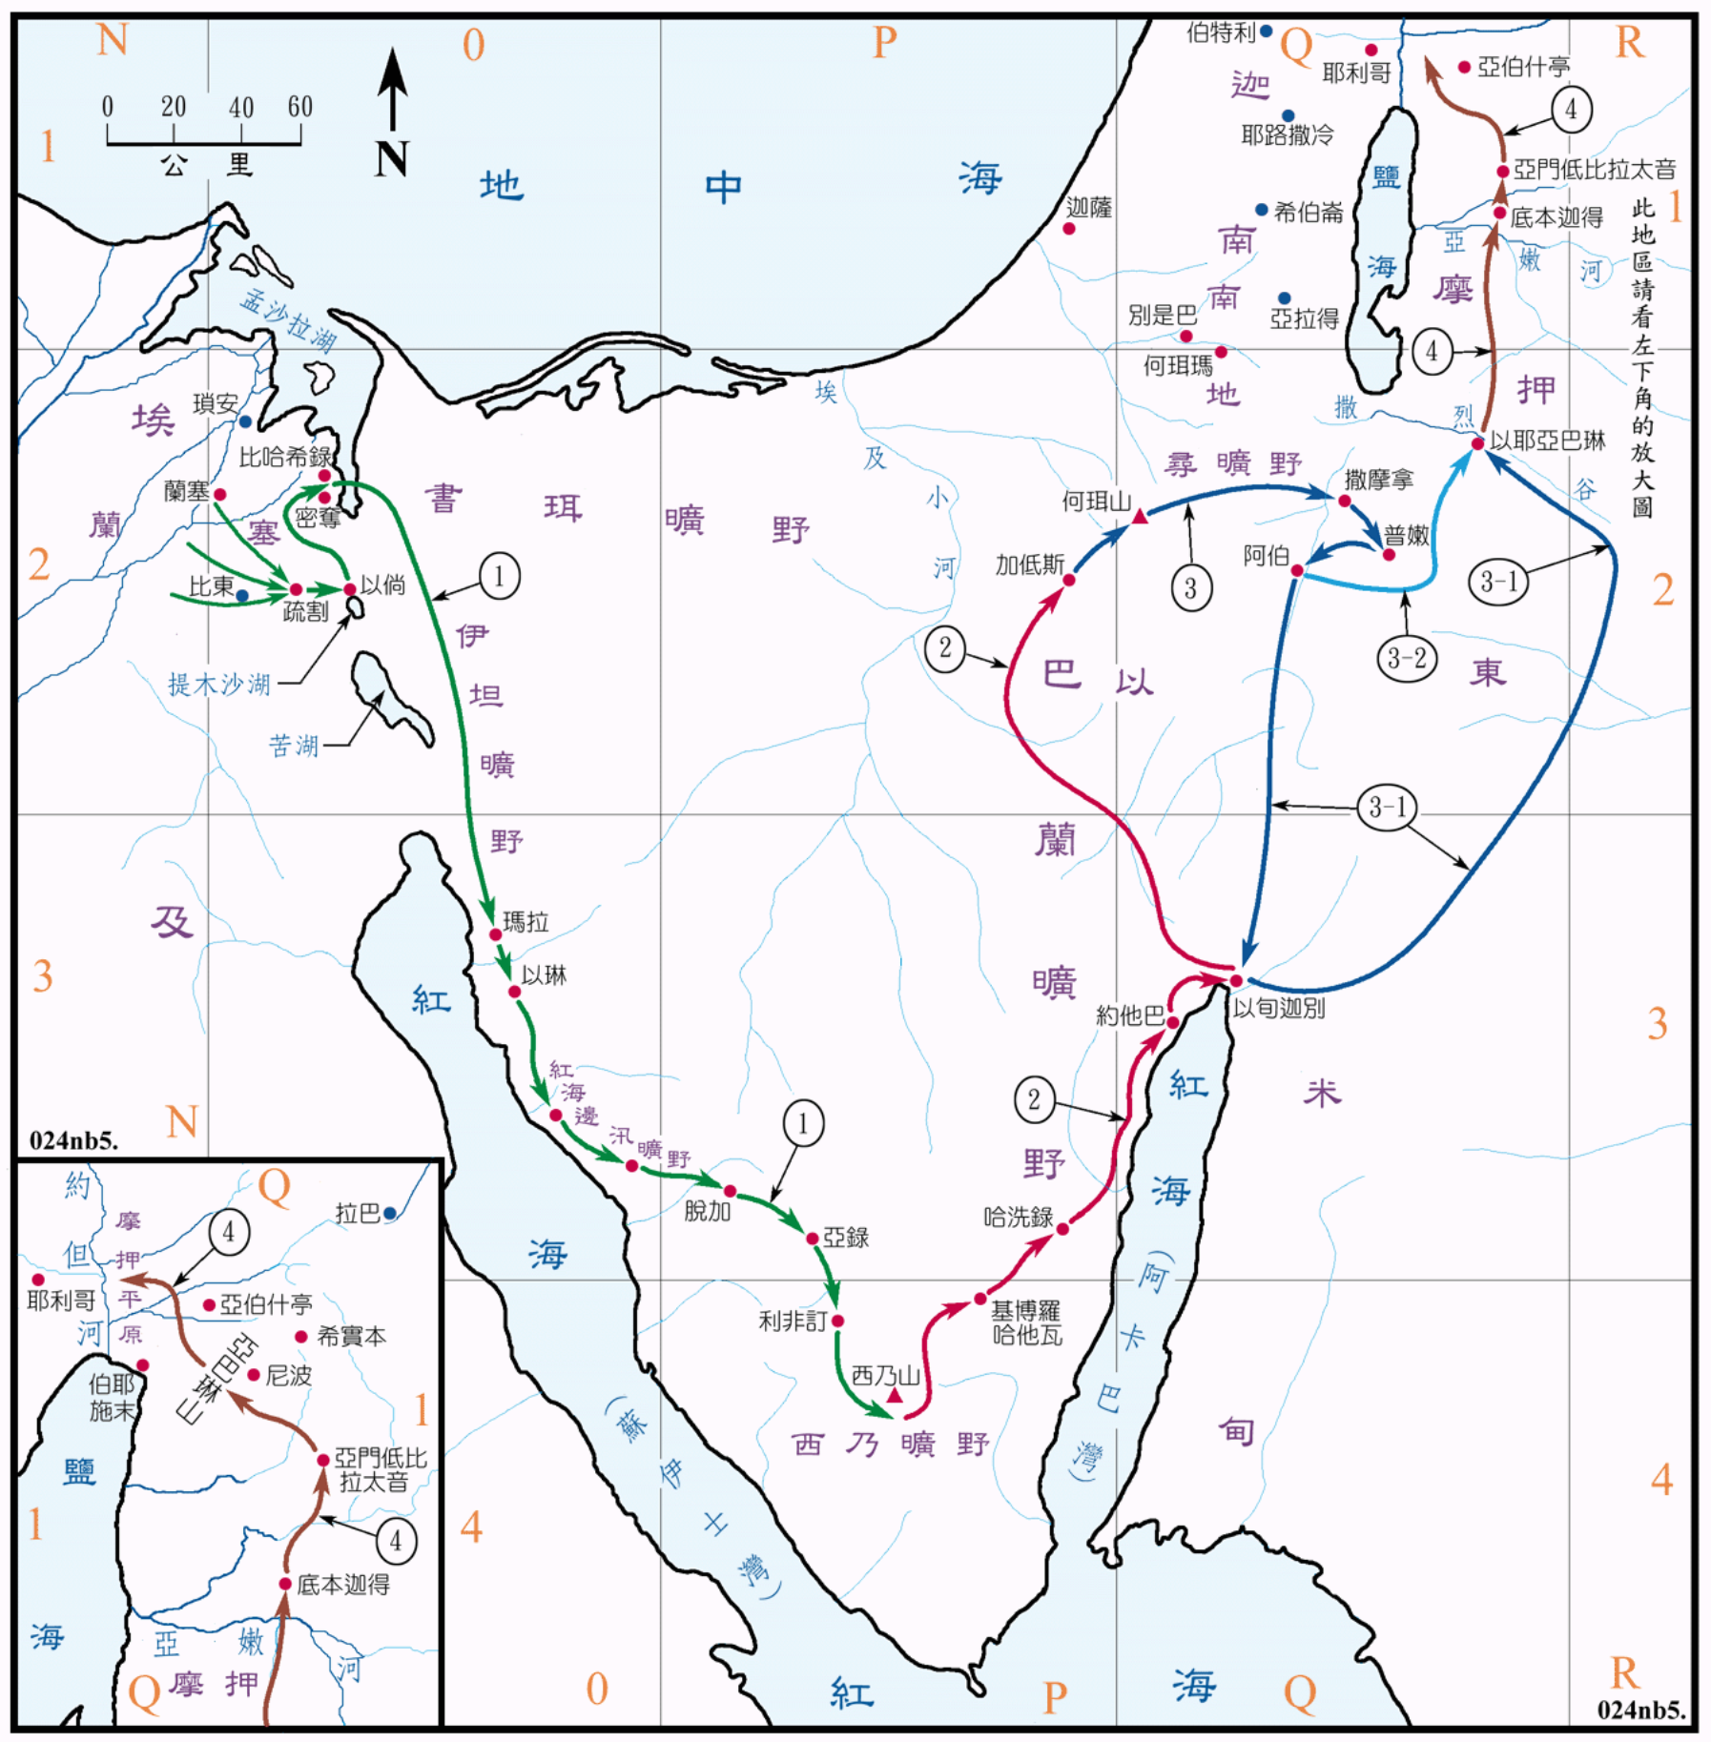
申命記32
48当日，耶和华吩咐摩西说，49你上这亚巴琳山中的尼波山去，在摩押地与耶利哥相对，观看我所要赐给以色列人为业的迦南地。50你必死在你所登的山上，归你列祖（原文作本民）去，象你哥哥亚伦死在何珥山上，归他的列祖一样。51因为你们在寻的旷野，加低斯的米利巴水，在以色列人中没有尊我为圣，得罪了我。52我所赐给以色列人的地，你可以远远地观看，却不得进去。
神命摩西在臨死之前上尼波山遠眺美地

Slide 99
课堂提问与分享 Q&A
Q1:神当初如何对待以色列民的？
Q2:以色列民如何惹動神的憤恨？神又如何对待他们？
Q3:神最终会如何对待以色列民？
Q4:神为什么让摩西往山上去「观看」迦南地？
Q5:神为什么要摩西写这一篇歌？

Slide 100
2024 春季主日学 申命記 第十六課：摩西对十二支派的祝福/摩西之死 （第33-34章） 4/28/2024
土桑華人基督教會

Slide 101
回顧已往歷史
(一至四章)
重申神的命令
(五至二十六章)
展望未來前景
(二十七至三十四章)

Slide 102
申命記33
1以下是神人摩西在未死之先为以色列人所祝的福，2他说，耶和华从西乃而来，从西珥向他们显现，从巴兰山发出光辉，从万万圣者中来临，从他右手为百姓传出烈火的律法。3他疼爱百姓。众圣徒都在他手中。他们坐在他的脚下，领受他的言语。4摩西将律法传给我们，作为雅各会众的产业。5百姓的众首领，以色列的各支派，一同聚会的时候，耶和华在耶书仑中为王。
6愿流便存活，不至死亡。愿他人数不至稀少。7为犹大祝福说，求耶和华俯听犹大的声音，引导他归于本族。他曾用手为自己争战，你必帮助他攻击敌人。8论利未说，耶和华阿，你的土明和乌陵都在你的虔诚人那里。你在玛撒曾试验他，在米利巴水与他争论。9他论自己的父母说，我未曾看见。他也不承认弟兄，也不认识自己的儿女。这是因利未人遵行你的话，谨守你的约。10他们要将你的典章教训雅各，将你的律法教训以色列。他们要把香焚在你面前，把全牲的燔祭献在你的坛上。11求耶和华降福在他的财物上，悦纳他手里所办的事。那些起来攻击他和恨恶他的人，愿你刺透他们的腰，使他们不得再起来。

Slide 103
申命記33
12论便雅悯说，耶和华所亲爱的必同耶和华安然居住。耶和华终日遮蔽他，也住在他两肩之中。13论约瑟说，愿他的地蒙耶和华赐福，得天上的宝物，甘露，以及地里所藏的泉水。14得太阳所晒熟的美果，月亮所养成的宝物。15得上古之山的至宝，永世之岭的宝物。16得地和其中所充满的宝物，并住荆棘中上主的喜悦。愿这些福都归于约瑟的头上，归于那与弟兄迥别之人的顶上。17他为牛群中头生的，有威严。他的角是野牛的角，用以抵触万邦，直到地极。这角是以法莲的万万，玛拿西的千千。
18论西布伦说，西布伦哪，你出外可以欢喜。以萨迦阿，在你帐棚里可以快乐。19他们要将列邦召到山上，在那里献公义的祭。因为他们要吸取海里的丰富，并沙中所藏的珍宝。20论迦得说，使迦得扩张的应当称颂。迦得住如母狮。他撕裂膀臂，连头顶也撕裂。21他为自己选择头一段地，因在那里有设立律法者的分存留。他与百姓的首领同来。他施行耶和华的公义和耶和华与以色列所立的典章。

Slide 104
申命記33
22论但说，但为小狮子，从巴珊跳出来。23论拿弗他利说，拿弗他利阿，你足沾恩惠，满得耶和华的福，可以得西方和南方为业。24论亚设说，愿亚设享受多子的福乐，得他弟兄的喜悦，可以把脚蘸在油中。25你的门闩（门闩或作鞋）是铜的，铁的。你的日子如何，你的力量也必如何。
26耶书仑哪，没有能比神的。他为帮助你，乘在天空，显其威荣，驾行穹苍。27永生的神是你的居所。他永久的膀臂在你以下。他在你前面撵出仇敌，说，毁灭吧。28以色列安然居住。雅各的本源独居五谷新酒之地。他的天也滴甘露。29以色列阿，你是有福的。谁象你这蒙耶和华所拯救的百姓呢？他是你的盾牌，帮助你，是你威荣的刀剑。你的仇敌必投降你。你必踏在他们的高处。

Slide 105
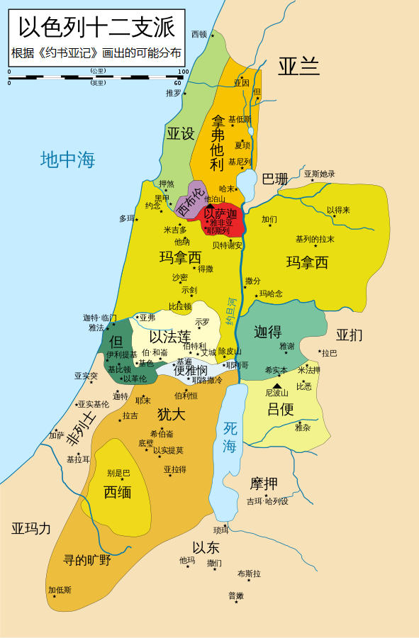
创世记35:23-26 雅各共有十二个儿子。
23利亚所生的是雅各的长子流便，还有西缅，利未，犹大，以萨迦，西布伦。
24拉结所生的是约瑟，便雅悯。
25拉结的使女辟拉所生的是但，拿弗他利。
26利亚的使女悉帕所生的是迦得，亚设。这是雅各在巴旦亚兰所生的儿子。

Slide 106
申命記34
1摩西从摩押平原登尼波山，上了那与耶利哥相对的毗斯迦山顶。耶和华把基列全地直到但，2拿弗他利全地，以法莲，玛拿西的地，犹大全地直到西海，3南地和棕树城耶利哥的平原，直到琐珥，都指给他看。4耶和华对他说，这就是我向亚伯拉罕，以撒，雅各起誓应许之地。说，我必将这地赐给你的后裔。现在我使你眼睛看见了，你却不得过到那里去。
5于是，耶和华的仆人摩西死在摩押地，正如耶和华所说的。

Slide 107
申命記34
5于是，耶和华的仆人摩西死在摩押地，正如耶和华所说的。6耶和华将他埋葬在摩押地，伯毗珥对面的谷中，只是到今日没有人知道他的坟墓。7摩西死的时候年一百二十岁。眼目没有昏花，精神没有衰败。
8以色列人在摩押平原为摩西哀哭了三十日，为摩西居丧哀哭的日子就满了。9嫩的儿子约书亚。因为摩西曾按手在他头上，就被智慧的灵充满，以色列人便听从他，照着耶和华吩咐摩西的行了。
10以后以色列中再没有兴起先知像摩西的。他是耶和华面对面所认识的。11耶和华打发他在埃及地向法老和他的一切臣仆，并他的全地，行各样神迹奇事，12又在以色列众人眼前显大能的手，行一切大而可畏的事。
希伯来书11:13 这些人都是存着信心死的，并没有得着所应许的，却从远处望见，且欢喜迎接，又承认自己在世上是客旅，是寄居的
第一个四十年: 安逸地在埃及王宫作王子，「我能」；
第二个四十年: 被迫到米甸旷野作牧羊人，在平凡的生活中接受神的对付，「我不能」
第三个四十年: 蒙召作神的仆人和话语的出口，带领百姓出埃及、进迦南，「神能」

Slide 108
课堂提问与分享 Q&A
Q1:对以色列十二支派的祝福的根源是什么？
Q2:为什么没有祝福西缅支派？
Q3:摩西生命的三个阶段的经历是什么？
Q4:以色列进入迦南地后的经历对我们后什么启示？

